Slide 1
Королівський заклад загальної середньої освіти І-ІІІ ступенів №2 Королівської селищної ради Закарпатської області
Звіт про роботу рою
«Майбутнє України»
Виховник рою: Болехан Віта Михайлівна
«Майбутнє України за вільними, мужніми, сильними духом…!»

Slide 2
ПАСПОРТ РОЮ «Майбутнє України» 1. Регіон: Закапатська 2. Район: Берегівський 3. Назва населеного пункту: с-ще Королево 4. Повна юридична назва закладу:Королівський заклад загальної середньої освіти І-ІІІ ступенів №2 Королівської селищної ради Закарпатської області 5. Поштова адреса: вул. Богдана Хмельницького, 1, с-ще Королево, 90332 6. E-mail:korolevozosh2@ukr.net 7. Сайт: https://korolevo2.schools.net.ua 8. Контакт у соцмережах: Королівський ЗЗСО І-ІІІ ступенів №2 https://www.facebook.com/groups/1749182241959835/ 9. Ройовий: Ванок Влада Вікторівна 10. Педагог-вихователь: Болехан Віта Михайлівна

Slide 3
Склад рою «Майбутнє України»
№ | Прізвище, ім’я | Рік народження | Клас | Обов’язки (ройова посада) | Адреса
1 | Баник Василь | 2015 | 4 | Хоружний | с-ще Королево, Теодора Ромжі,6
2 | Бігун Ангеліна | 2015 | 4 | Берегиня | с-ще Королево, Центральна, 125
3 | Бучук Арсенія | 2015 | 4 | Берегиня | с-ще Королево, Тиха, 18
4 | Ванок Влада | 2015 | 4 | Ройовий | с-ще Королево, Центральна, 275
5 | Глеба Олександр | 2015 | 4 | Хоружний | с-ще Королево, Центральна, 148
6 | Дівинець Анастасія | 2015 | 4 | Берегиня | с-ще Королево, Шевченка,5
7 | Кормош Олексій | 2015 | 4 | Хоружний | с-ще Королево, Шкільна, 4
8 | Короді Тарас | 2015 | 4 | Хоружний | с-ще Королево, Й.Бокшая, 21
9 | Кочіш Вікторія | 2015 | 4 | Берегиня | с-ще Королево, Українська, 47
10 | Коша Єва | 2015 | 4 | Берегиня | с-ще Королево, Центральна, 212
11 | Новак дарина | 2015 | 4 | Берегиня | с-ще Королево, Українська, 5
12 | Пасуль Злата | 2015 | 4 | Берегиня | с-ще Королево, Центральна, 270
13 | Пелехач Назар | 2015 | 4 | Хоружний | с-ще Королево, Дубовинська, 88
14 | Сакалош Дарина | 2015 | 4 | Берегиня | с-ще Королево, Шевченка, 84
15 | Черкасова Ніколета | 2015 | 4 | Берегиня | с-ще Королево, Центральна, 225

Slide 4
Ройова символіка
Емблема рою
Прапор рою

Slide 5
Девіз рою:
Ми- майбутнє України,
Кров єдина! Ціль єдина!
Не зламати нас нікому,
Сила духу нам відома

Slide 6
Значення рою
Рій «Майбутнє України» для школярів молодшої ланки є невичерпною можливістю сприяти розвитку почуття патріотизму, а це в свою чергу формує ціннісне ставлення особистості до українського народу, повагу до культурного і історичного минулого України.

Slide 7
Напрямки роботи рою:
Національно-патріотичний Туристично-краєзнавчий
Природничо-охоронний Здоров’язберігаючий
Суспільно-корисний

Slide 8
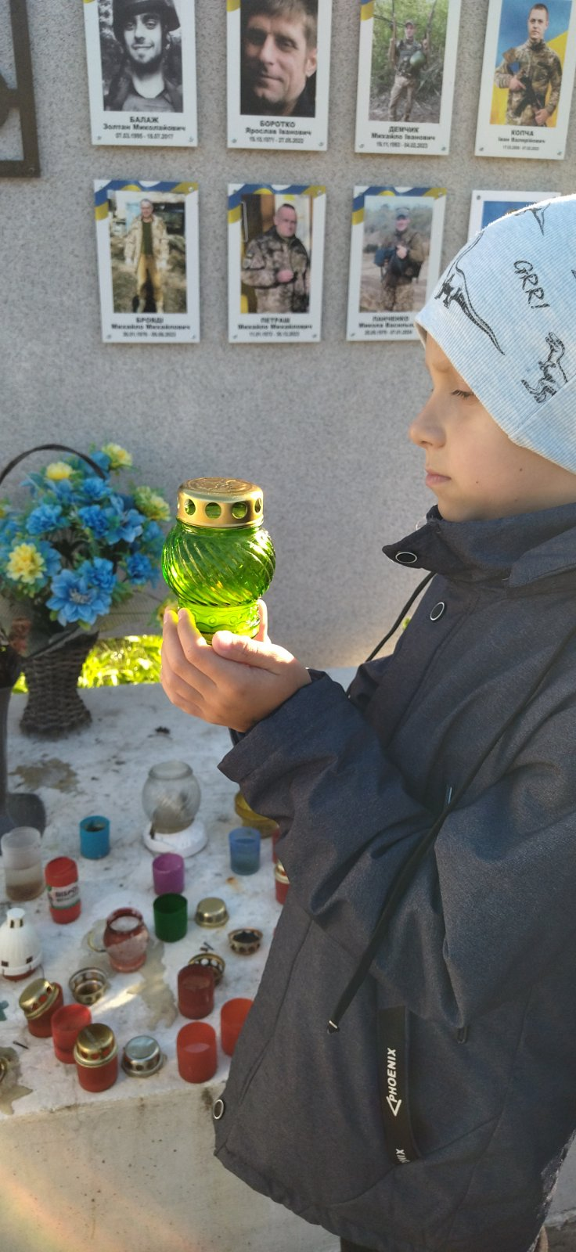
Національно-патріотичне виховання

Slide 9
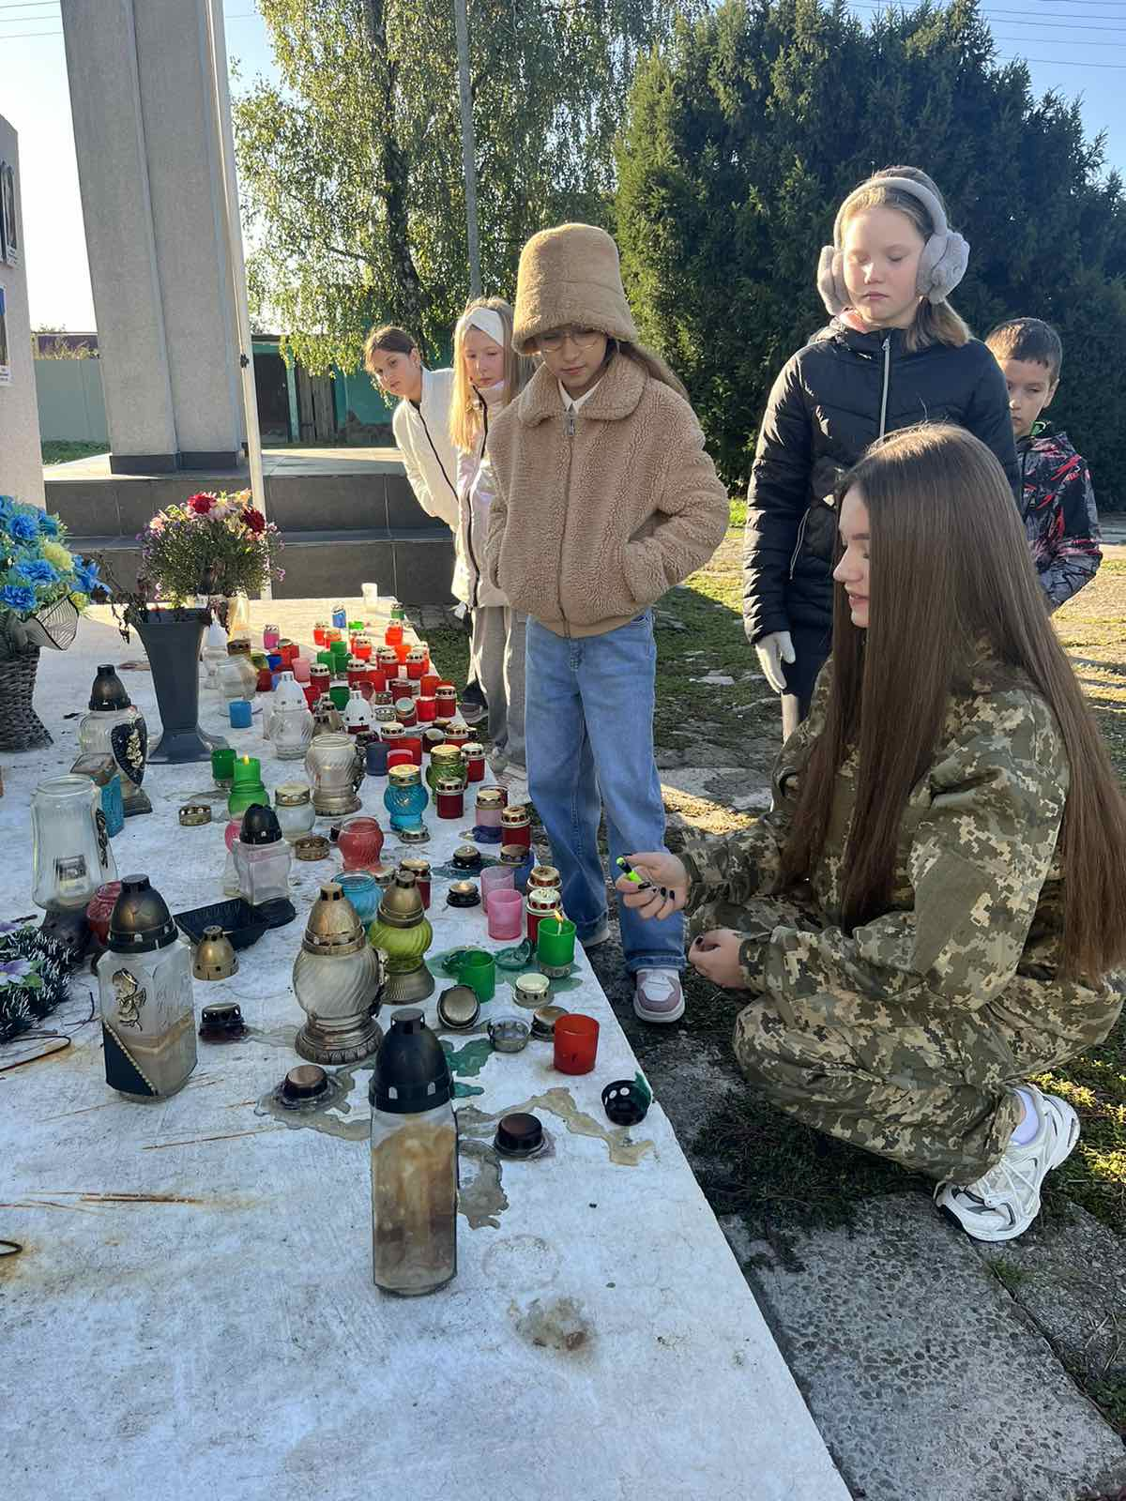
Вшанування пам’яті Героїв Королівської ТГ

Slide 10
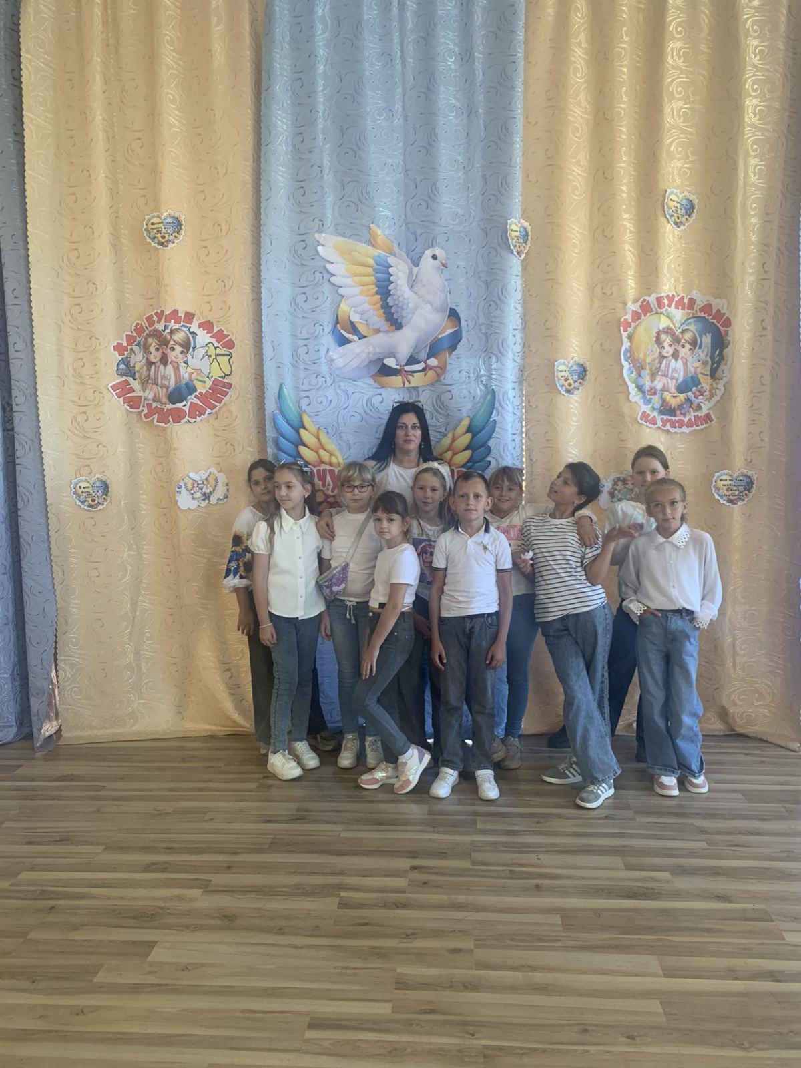
День Миру

Slide 11
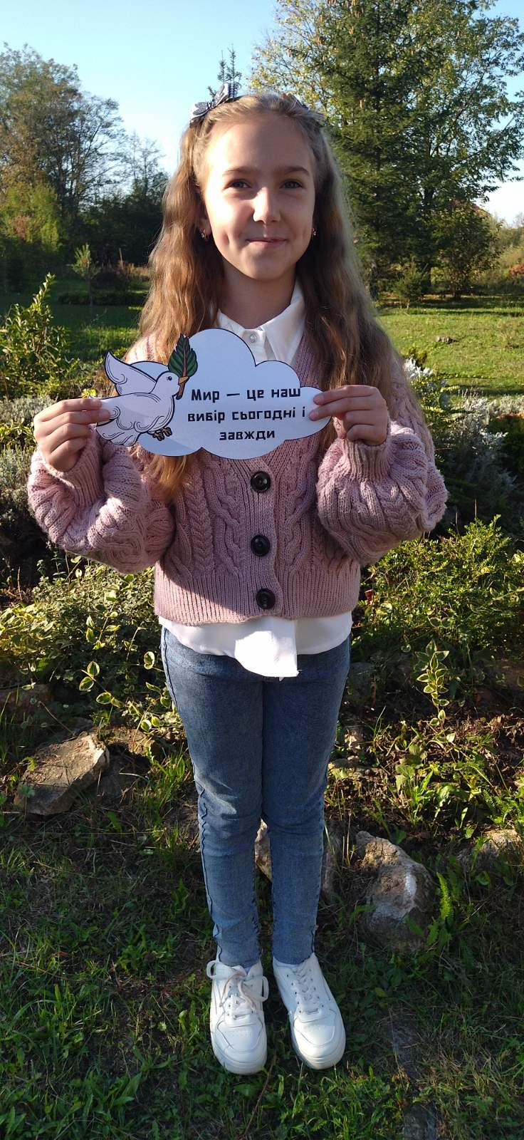
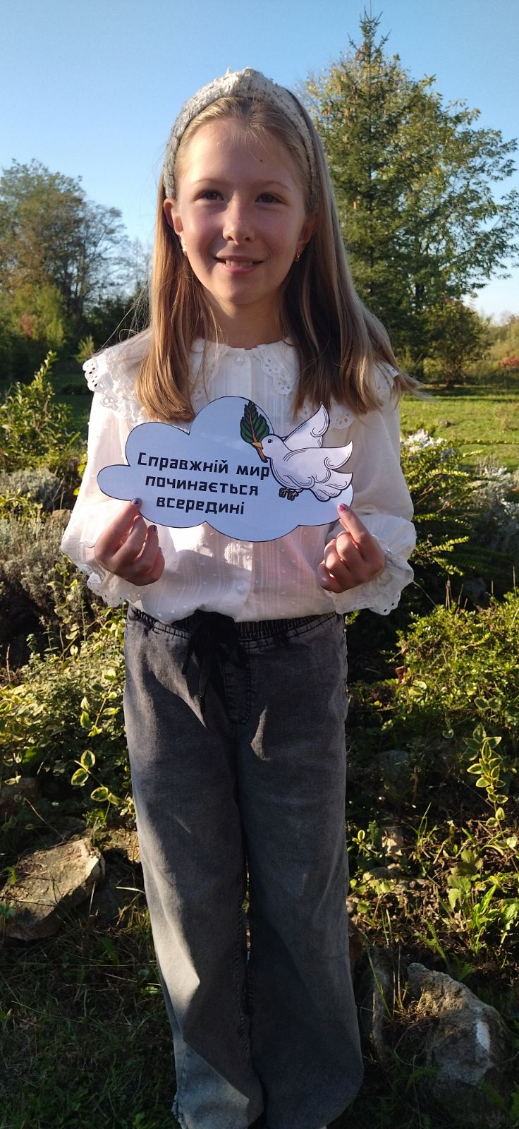
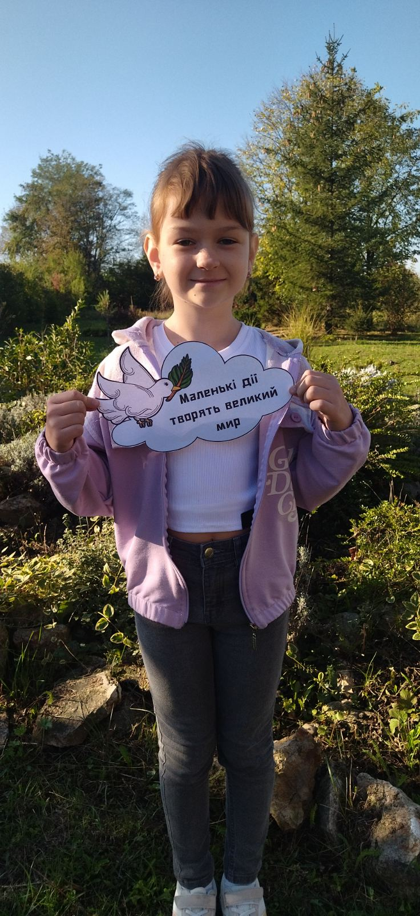

Slide 12
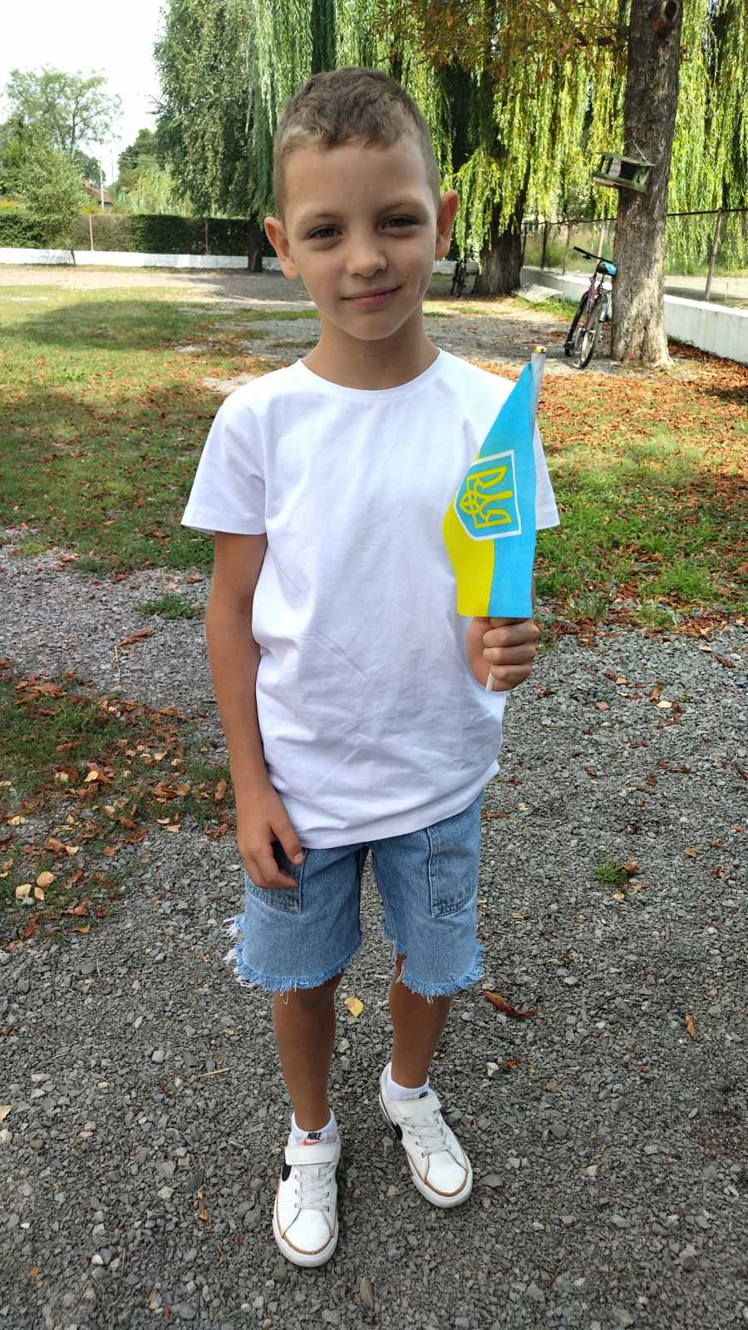

Slide 13
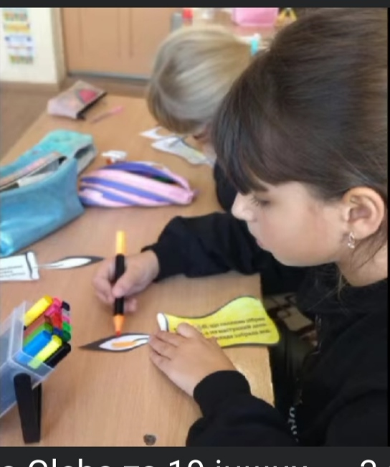
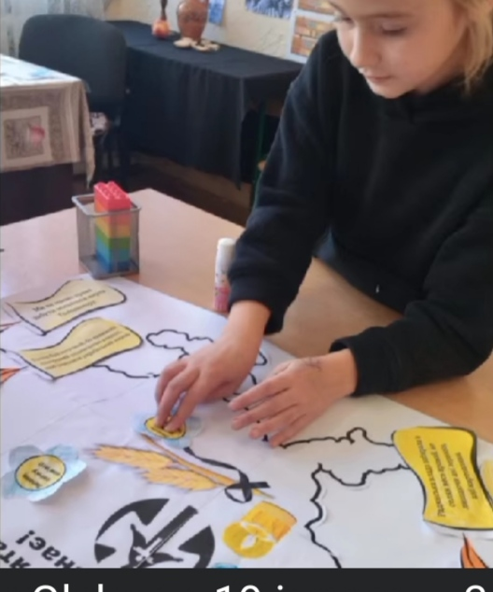
Голодомор

Slide 14
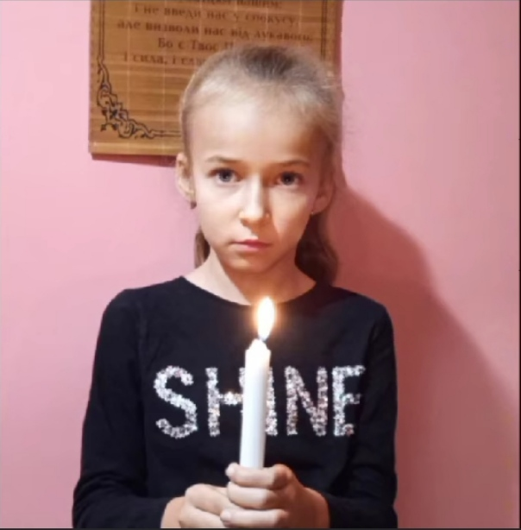
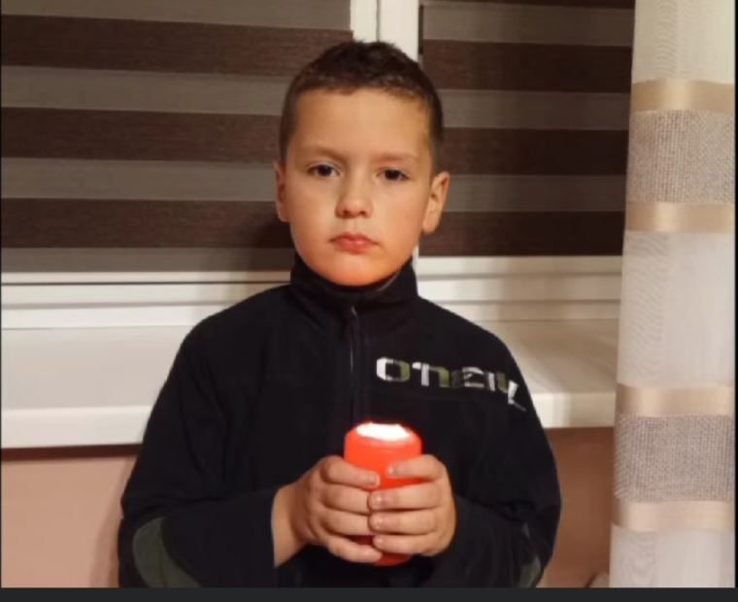
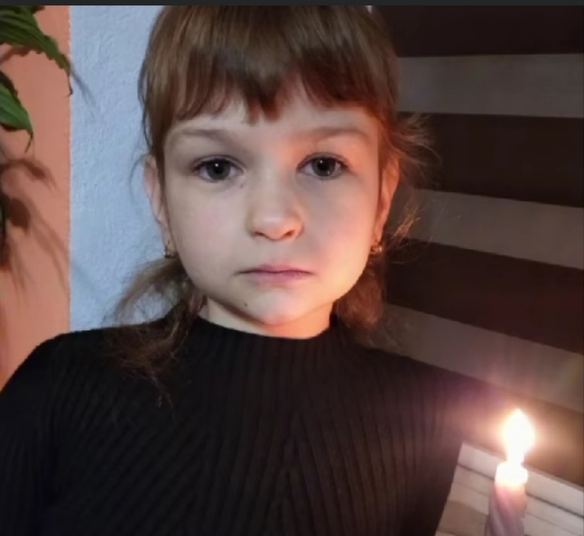
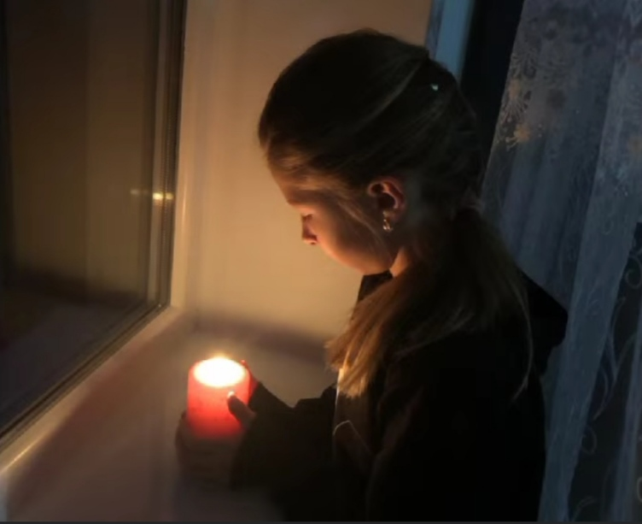

Slide 15
День пам’яті Героїв Крут

Slide 16
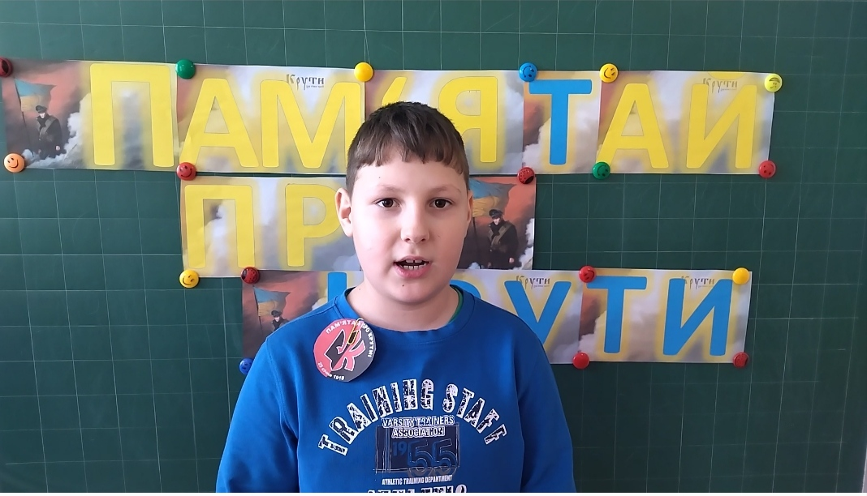
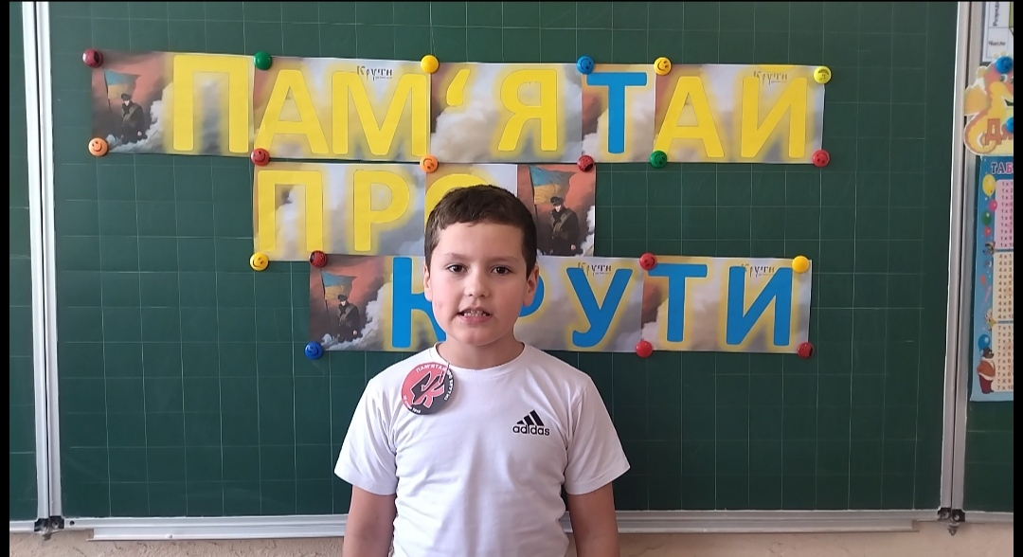
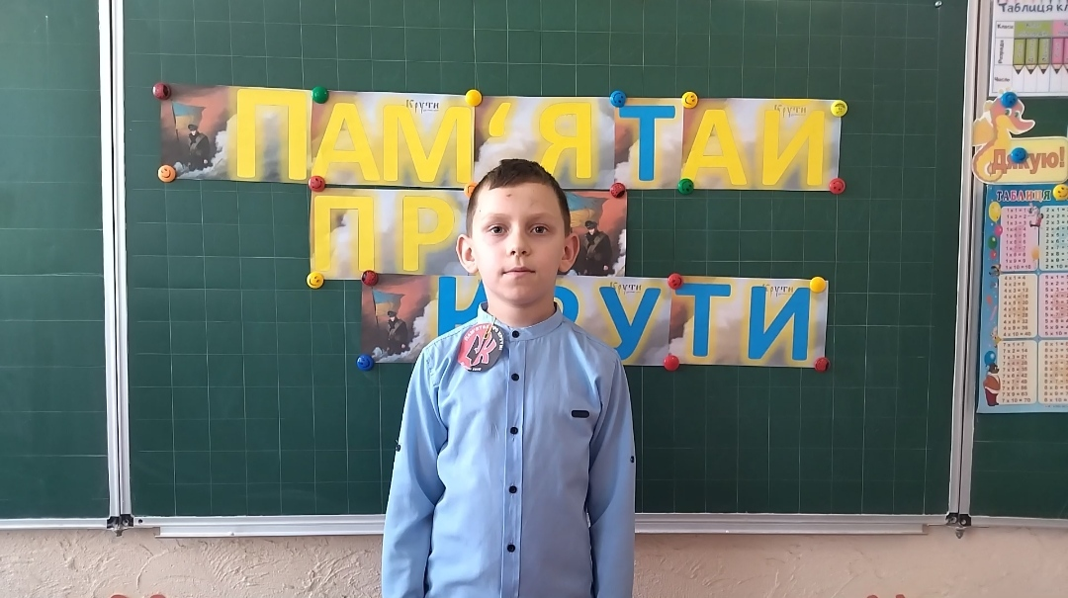

Slide 17
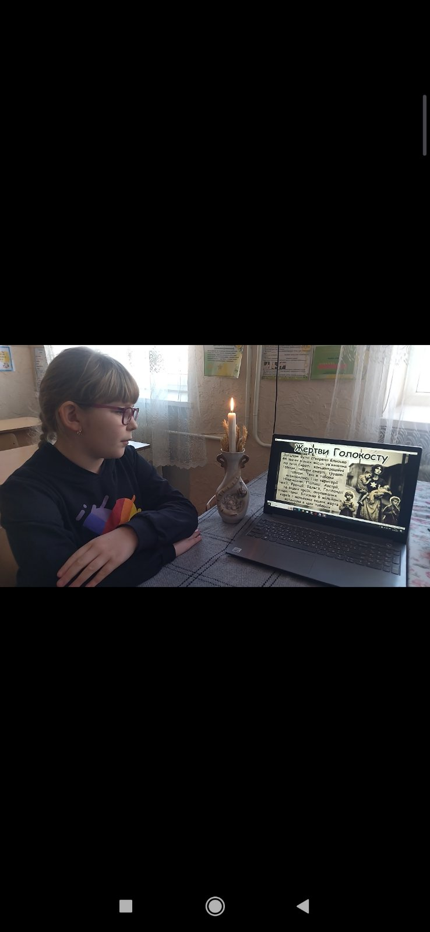
День пам’яті жертв Голокосту

Slide 18
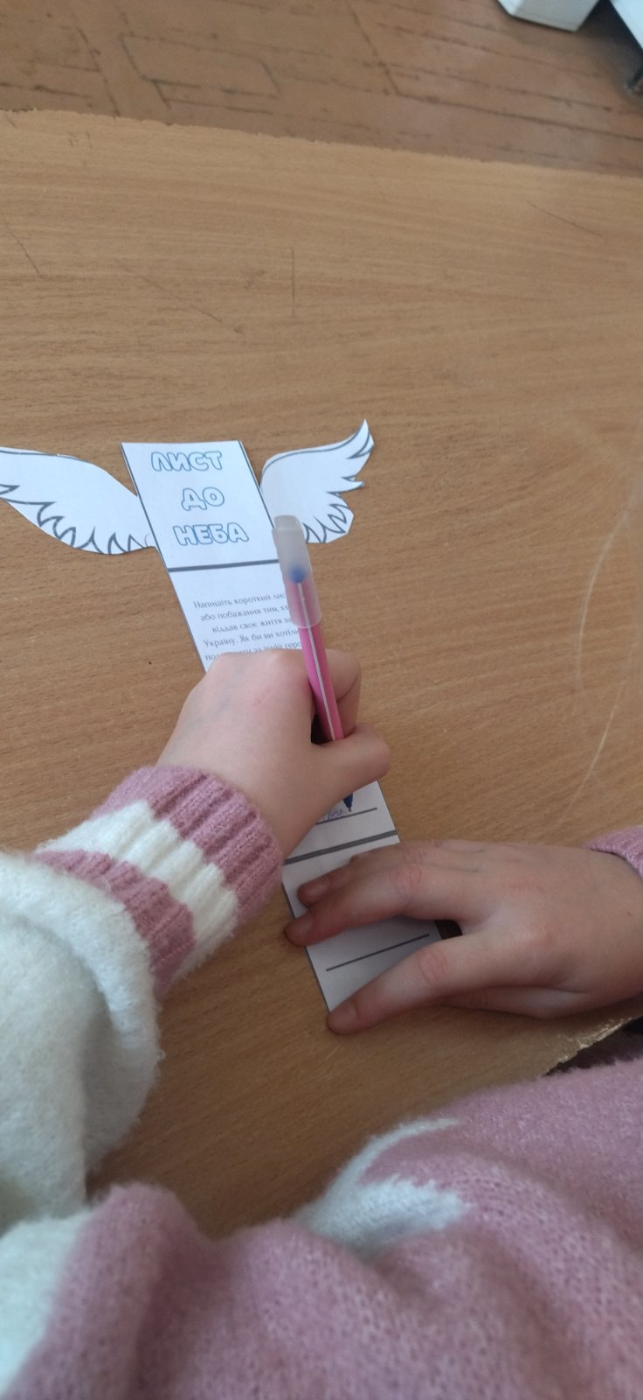
День пам’яті жертв Небесної Сотні

Slide 19
Суспільно-корисний напрям
Старість Не висміюй – адже ти йдеш до неї!
Відвідування геріатричного пансіонату в м. Виноградів, пробудило у вихованців рою ще більшу повагу, тепло та співпереживання до людей похилого віку! А радості стареньких не було меж!

Slide 20
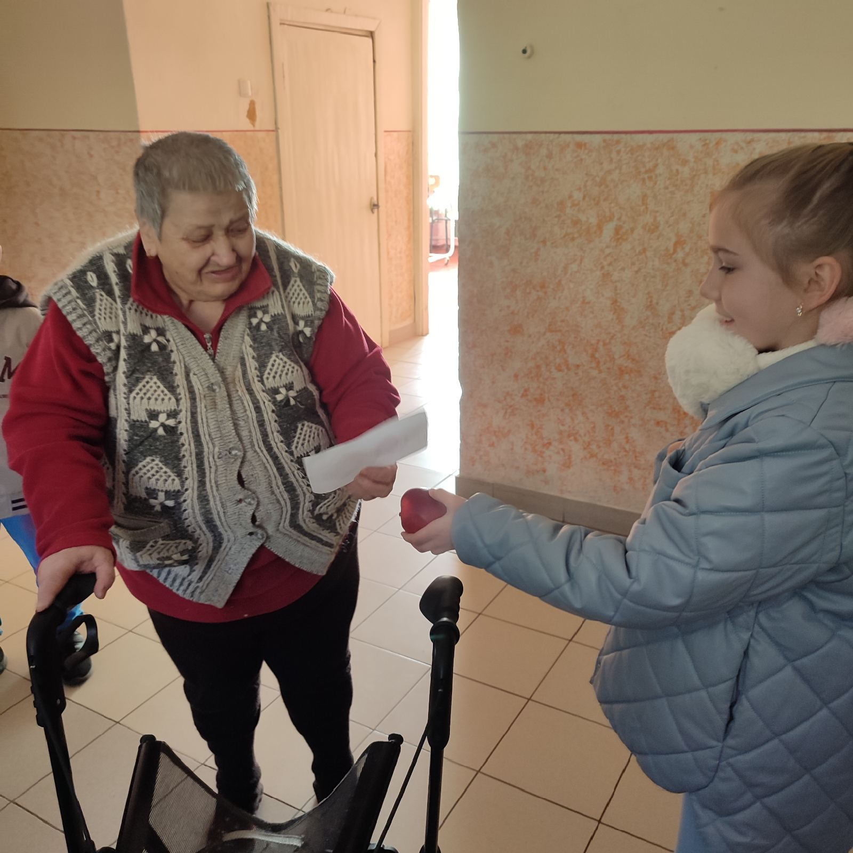
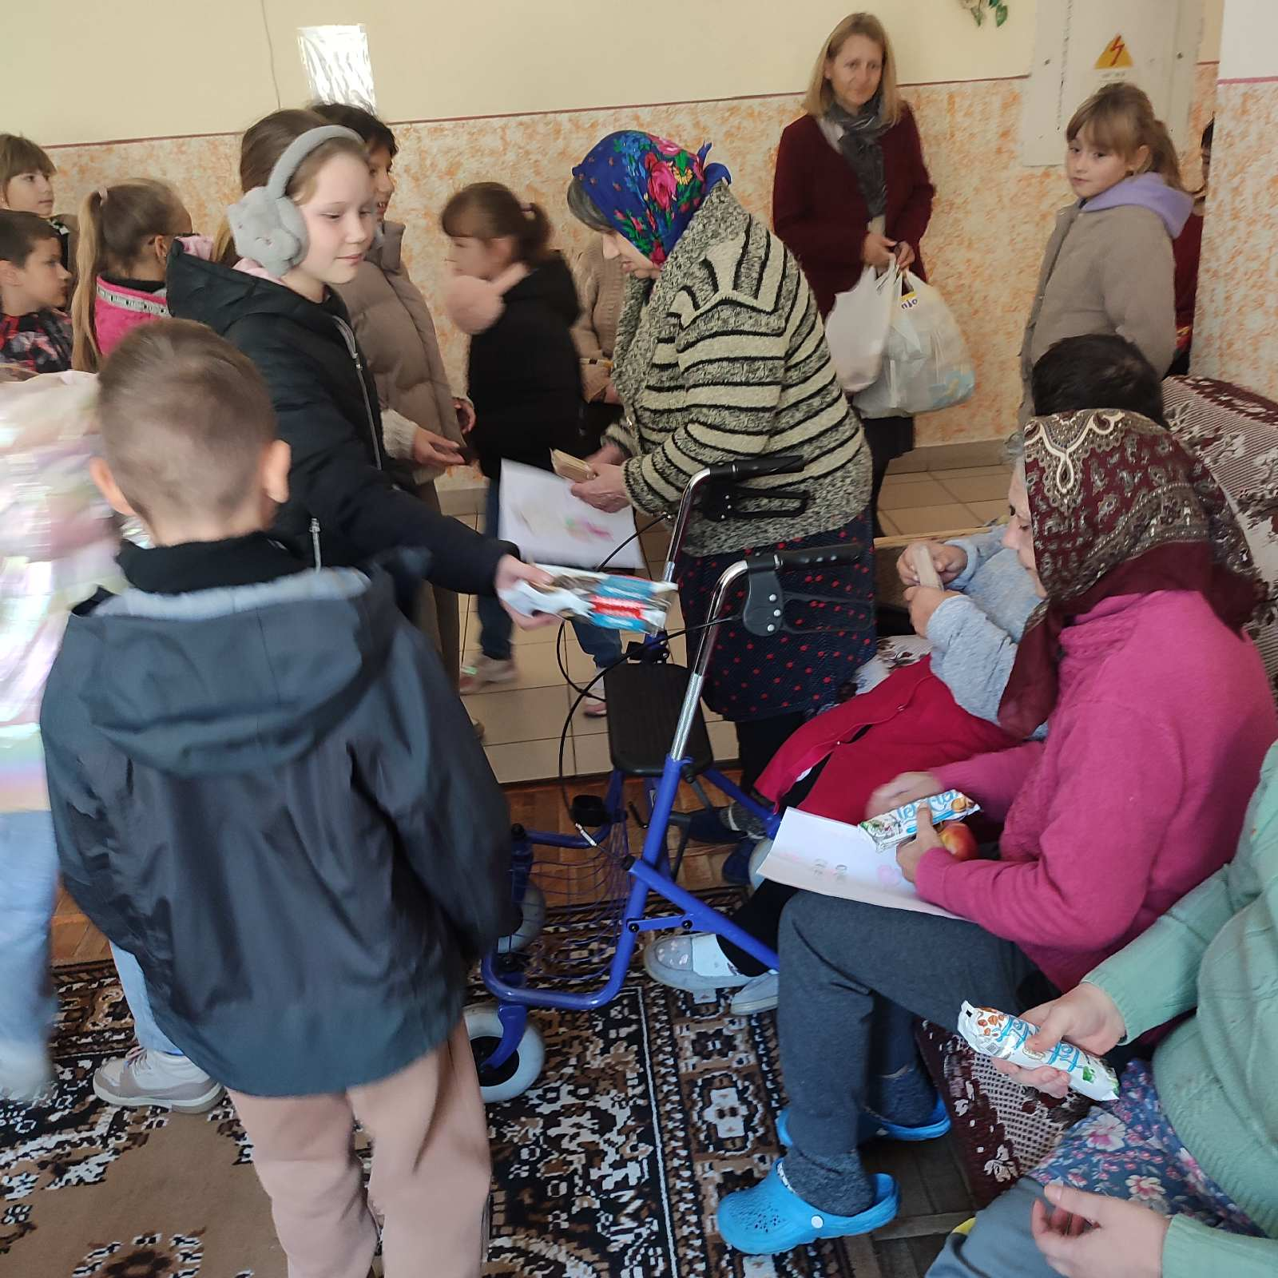

Slide 21
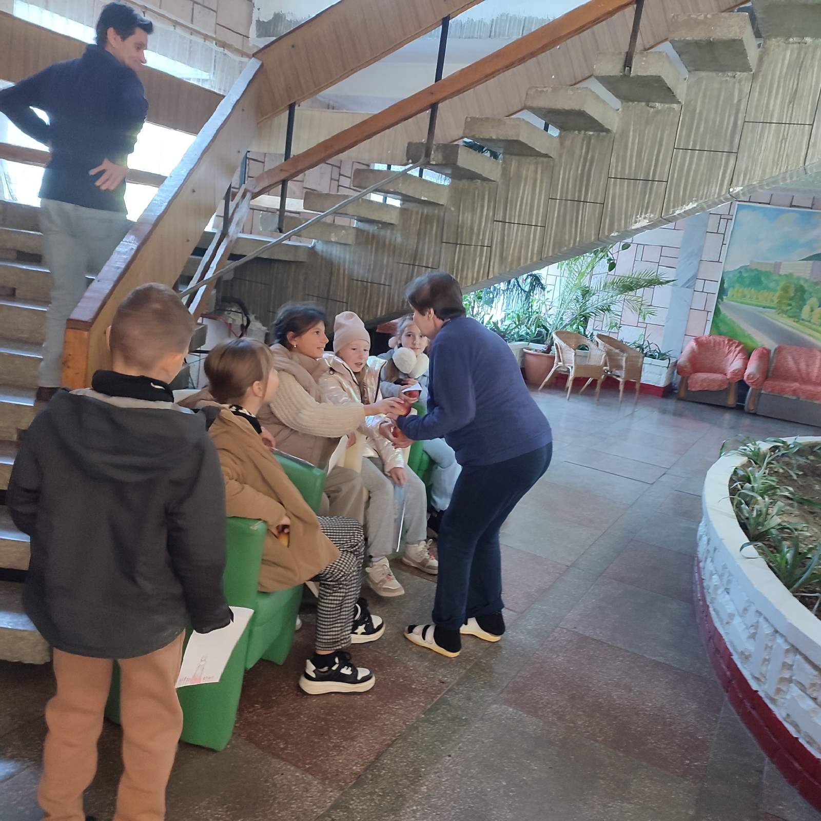
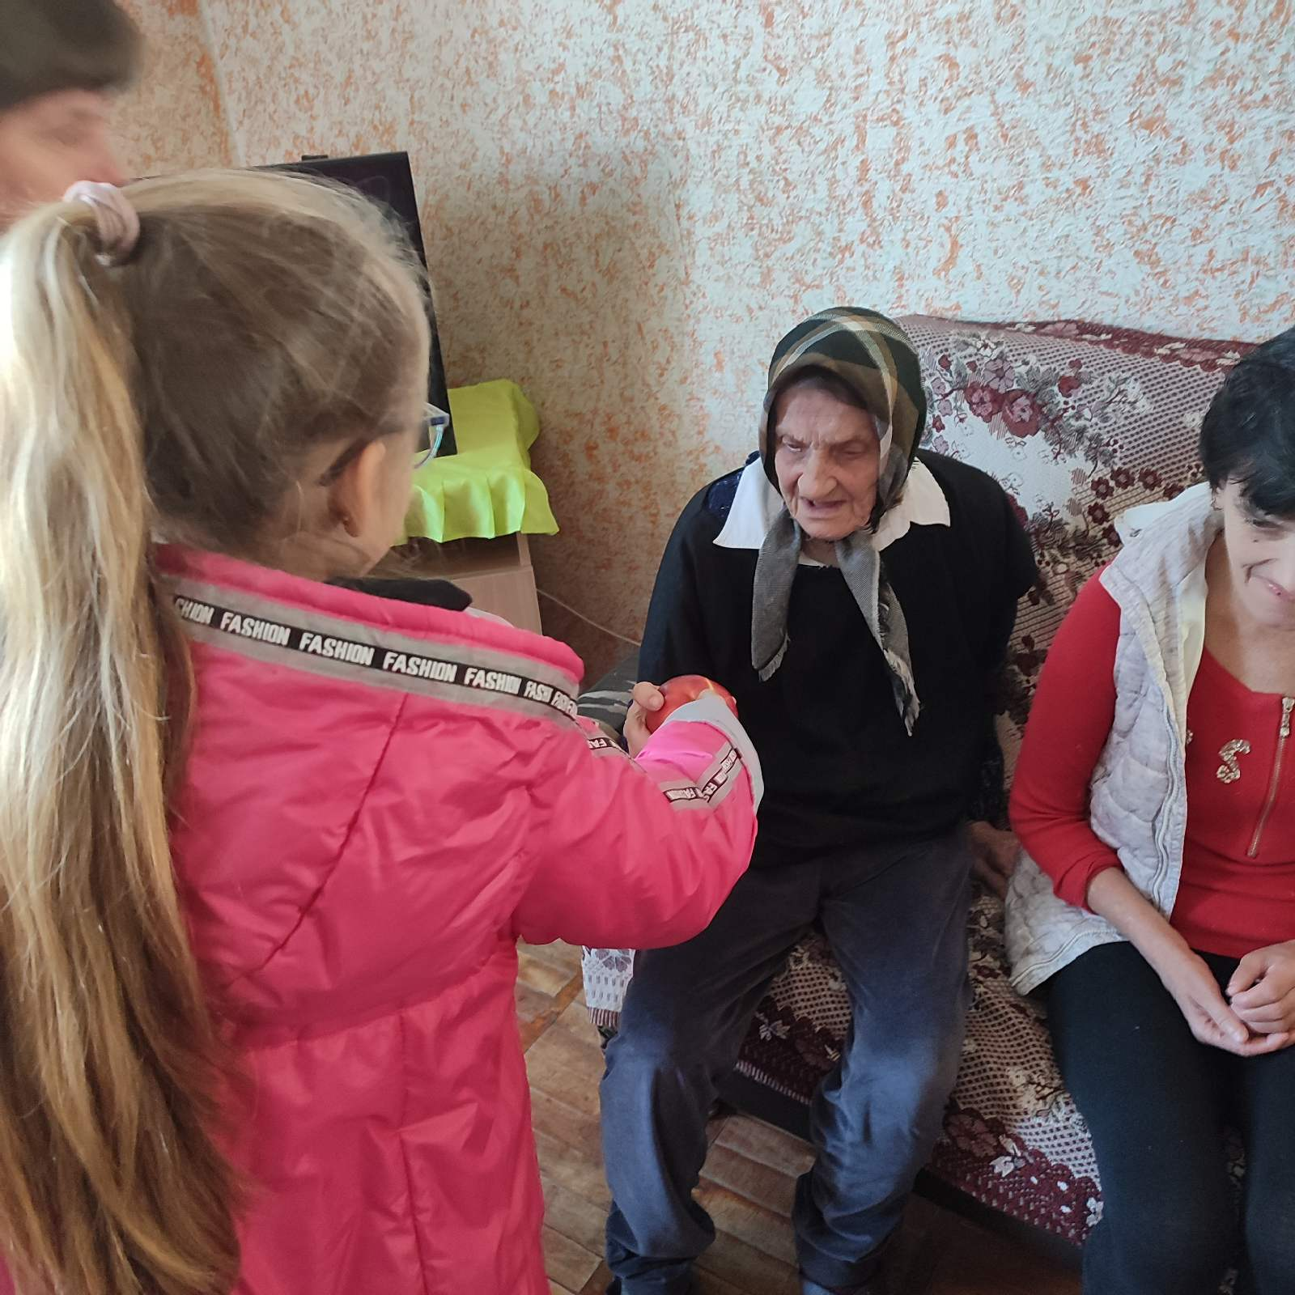
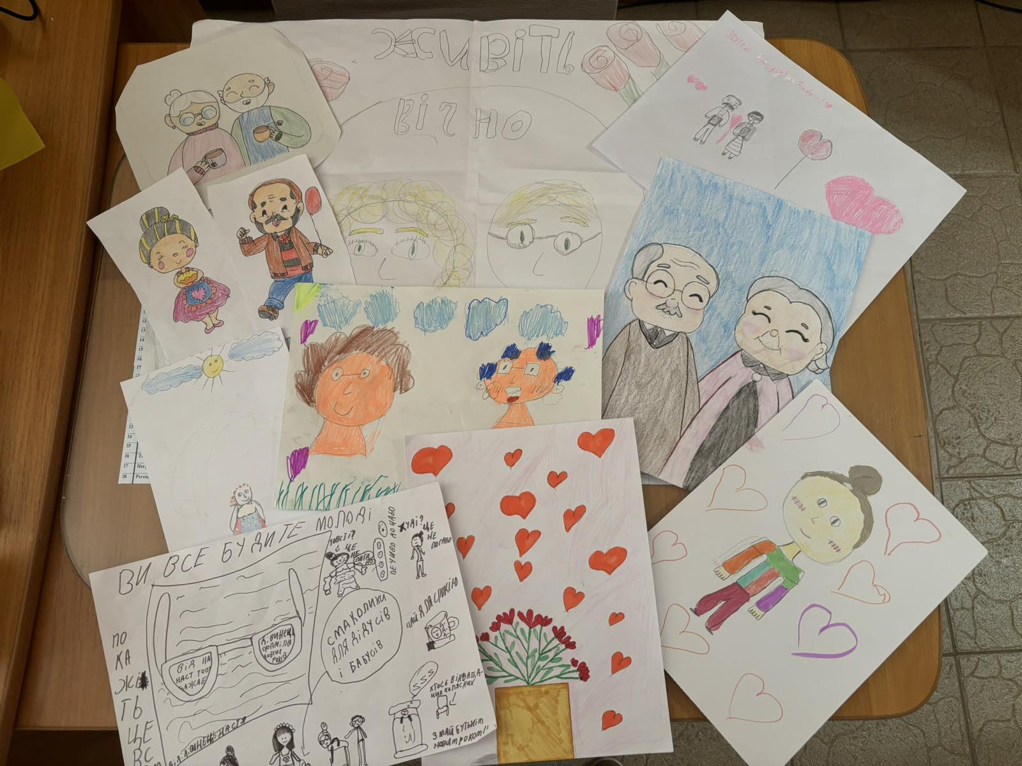

Slide 22
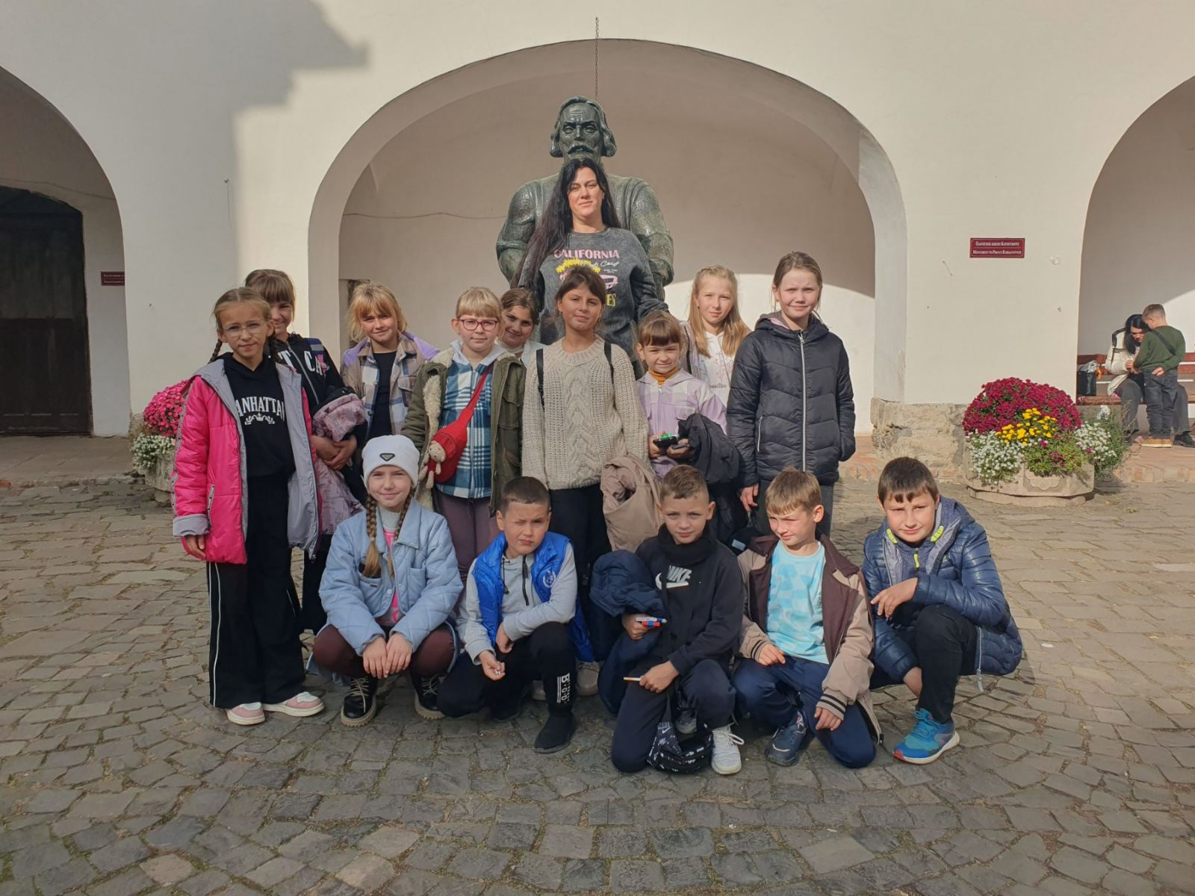
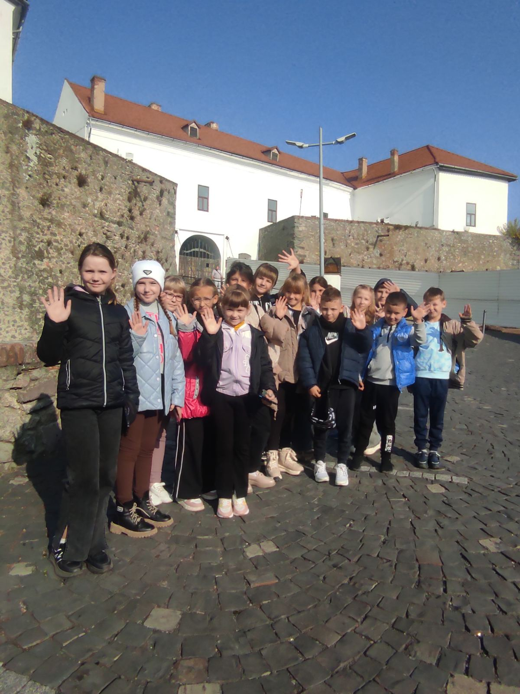
Туристично-краєзнавчий напрям
Екскурія до краєзнавчого музею замок «Паланок » в м. Мукачеве.

Slide 23
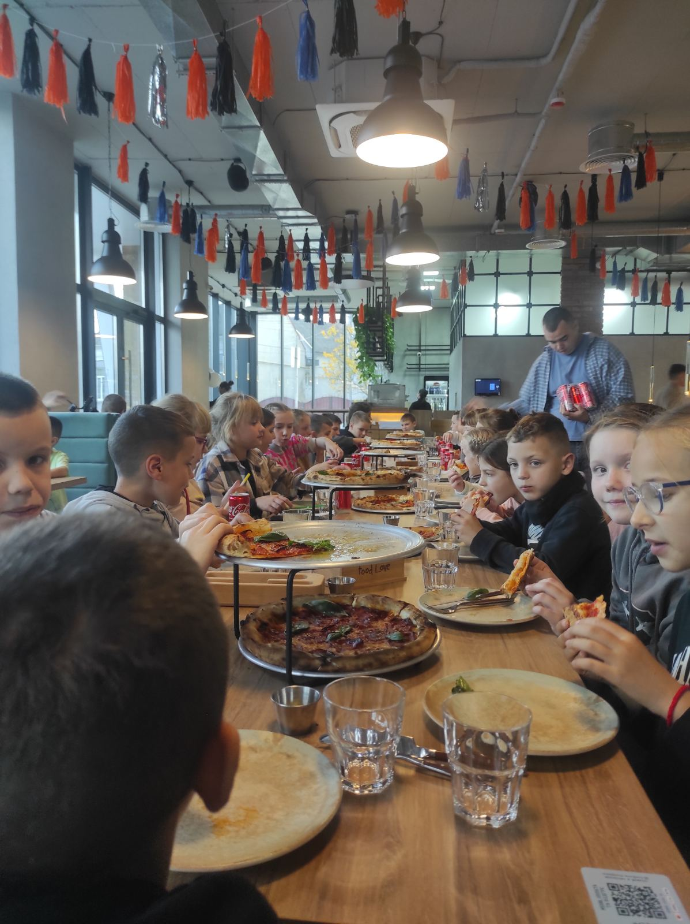

Slide 24
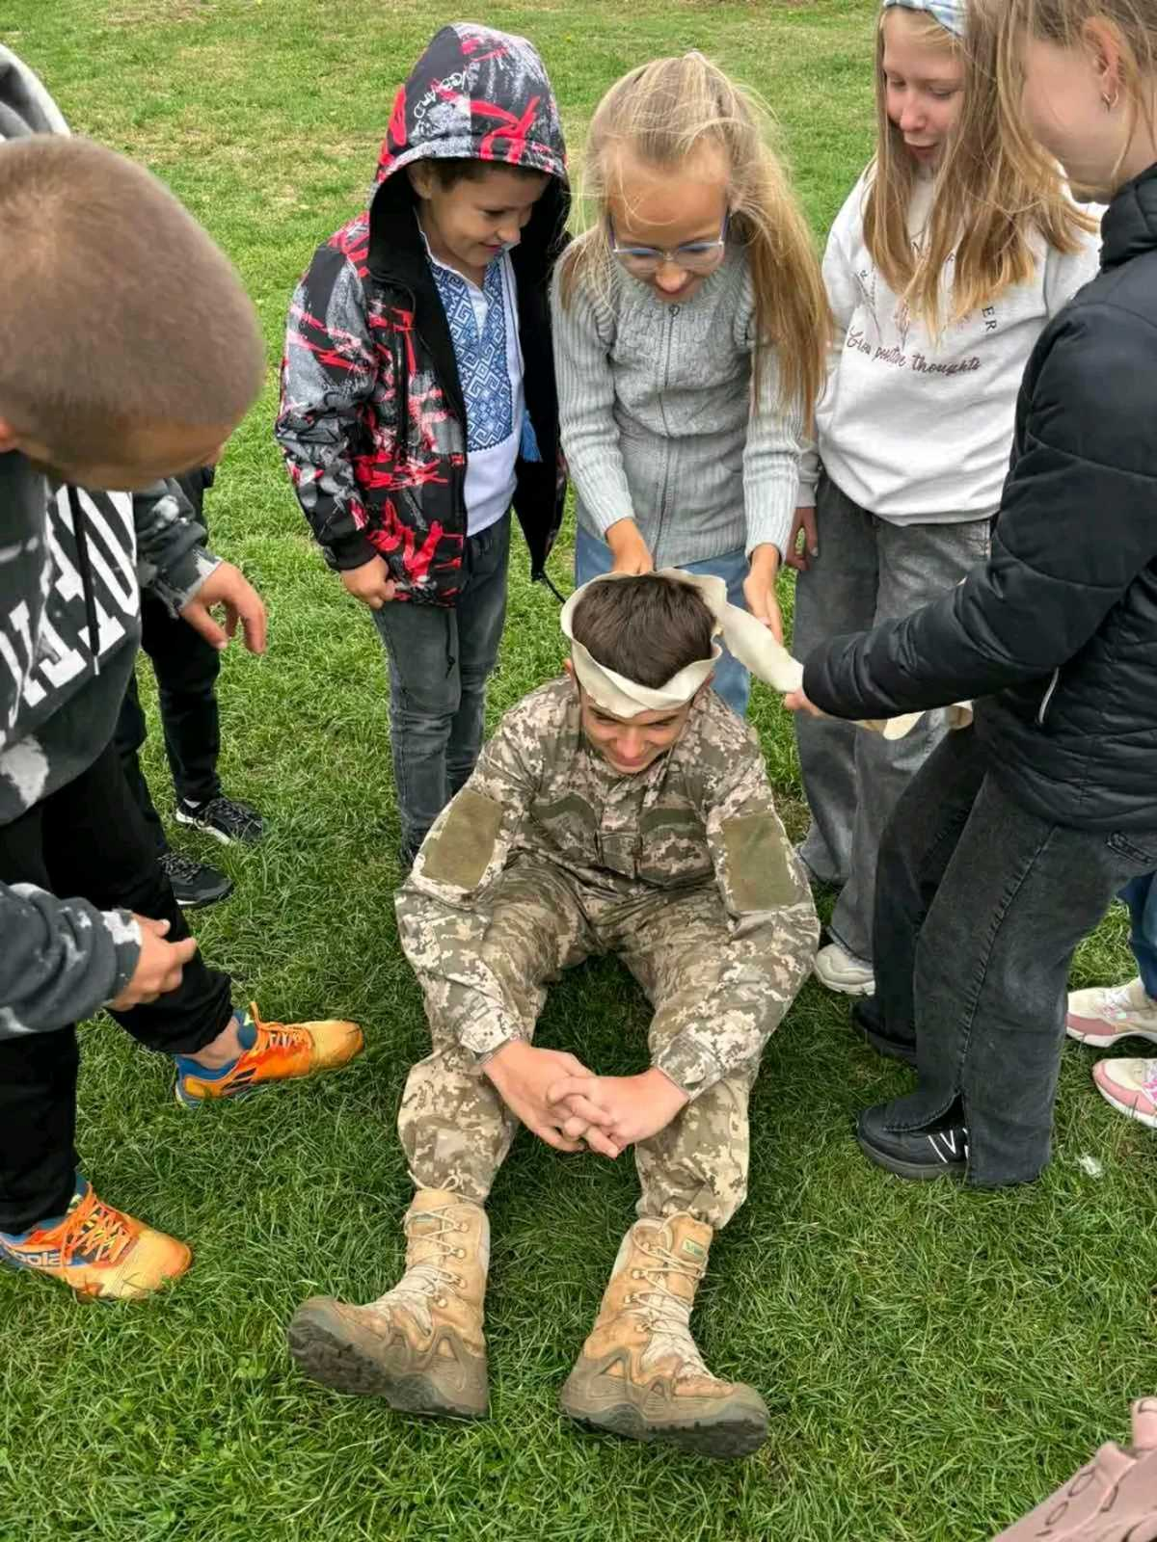
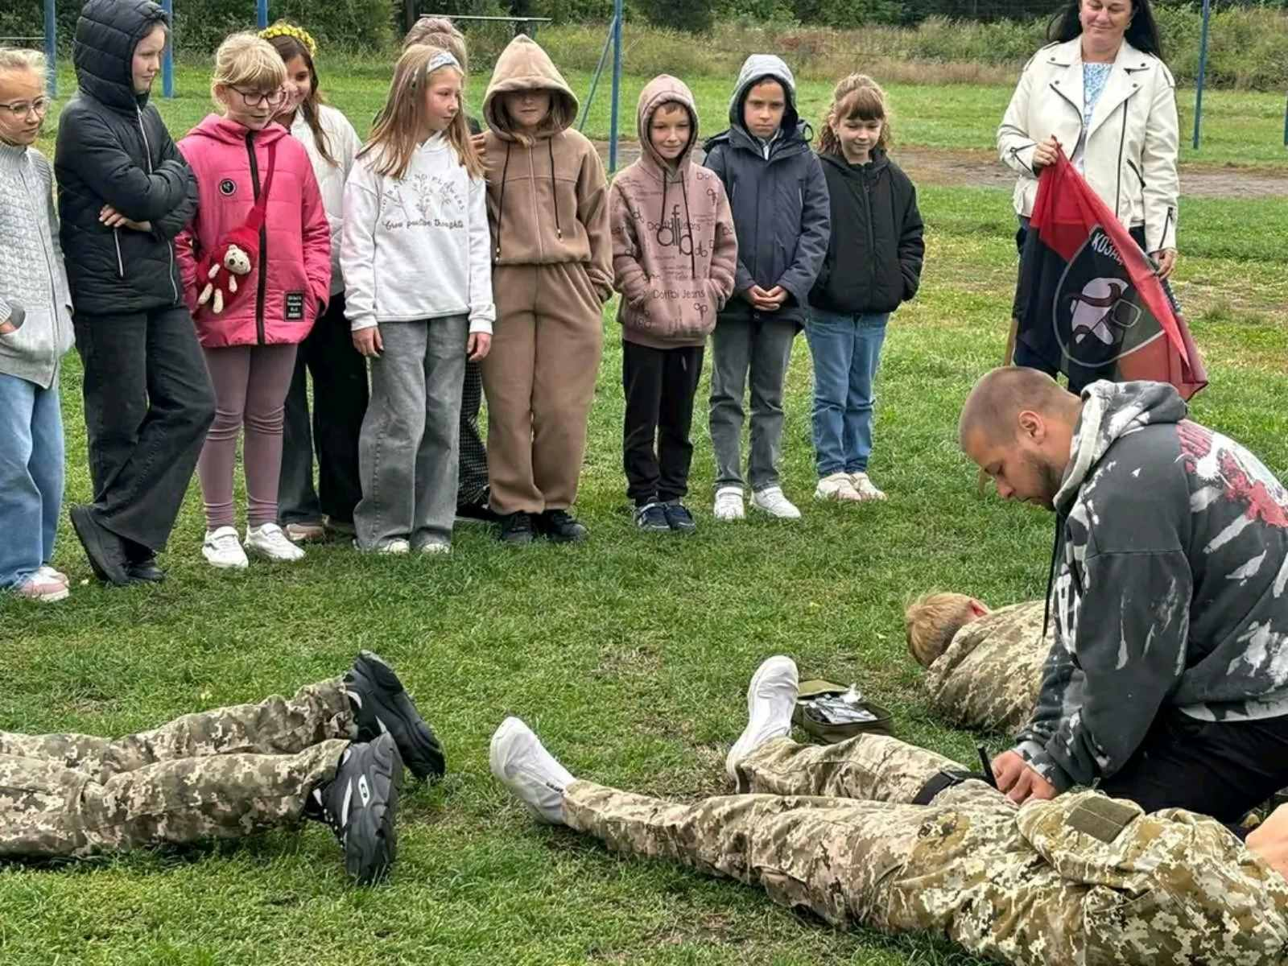
Майстер-клас від рою середньої і старшої ланки «Козацький легіон» для рою молодшої ланки «Майбутнє України»

Slide 25
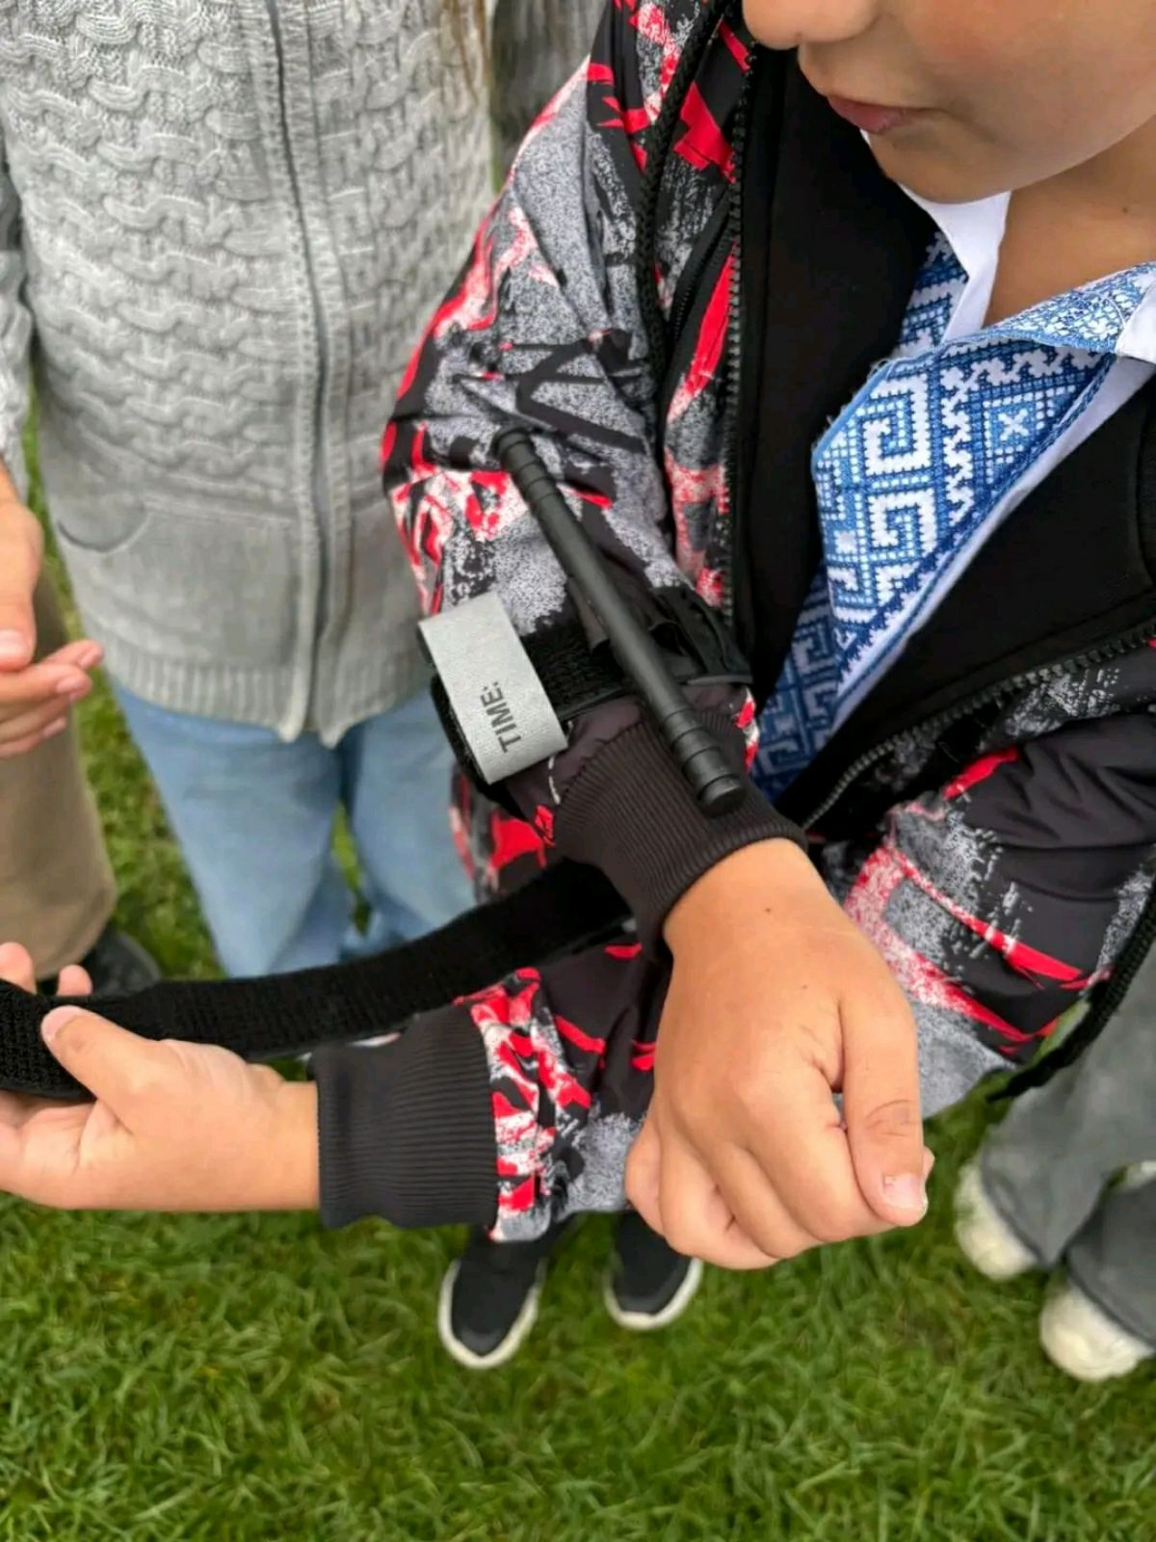

Slide 26
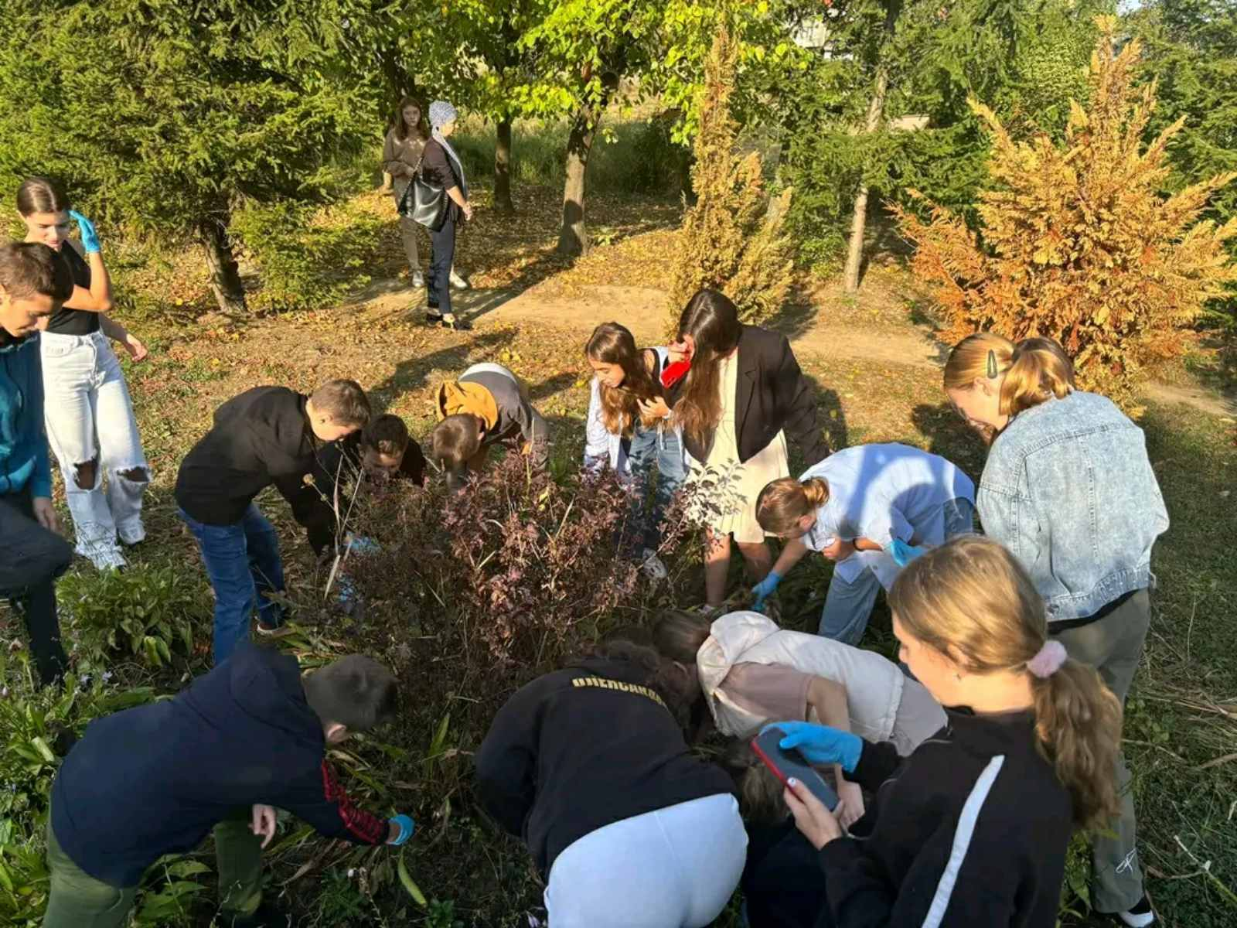
Природничо-охоронний напрям

Slide 27
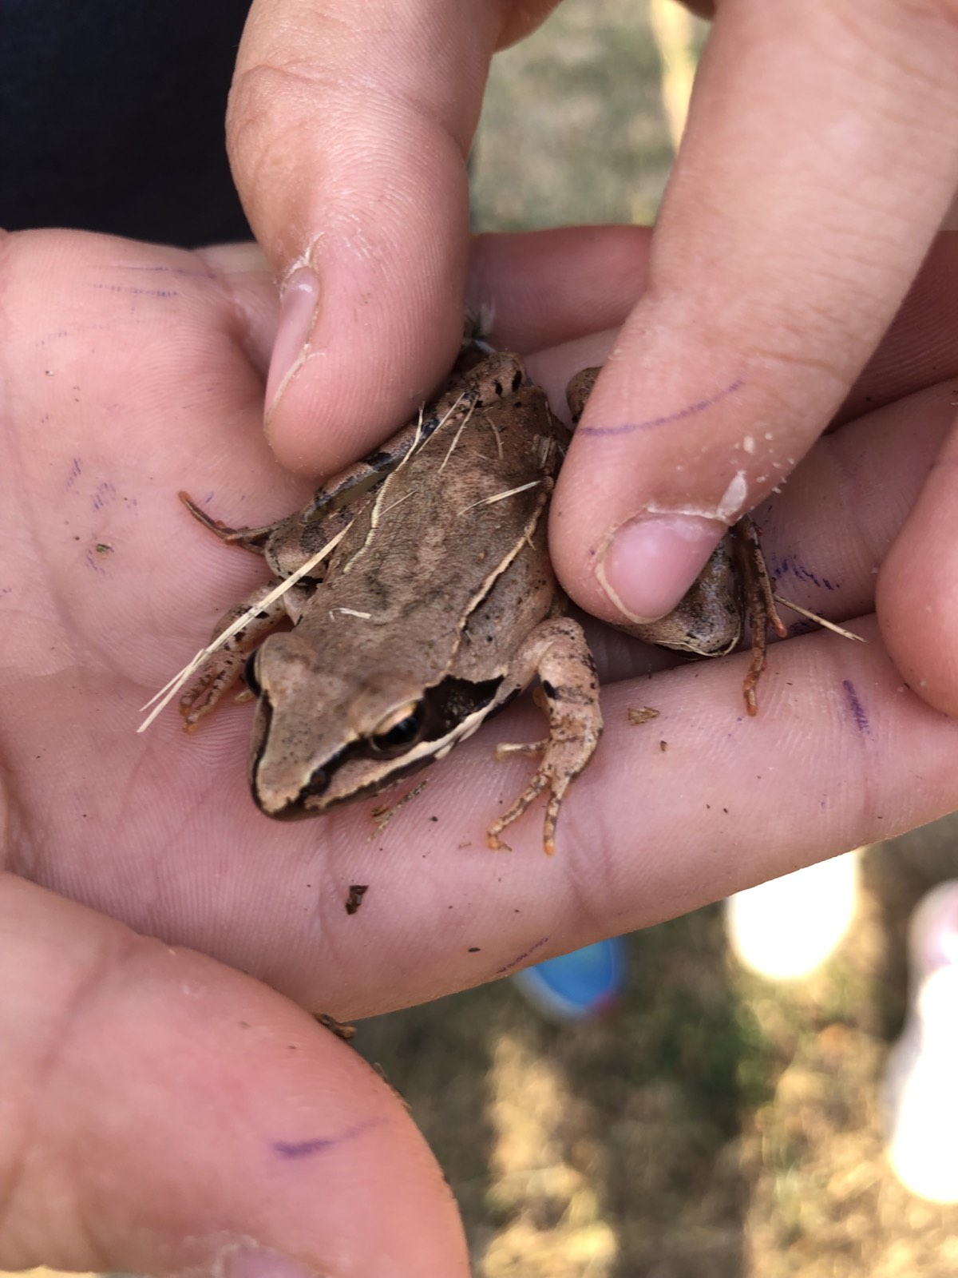
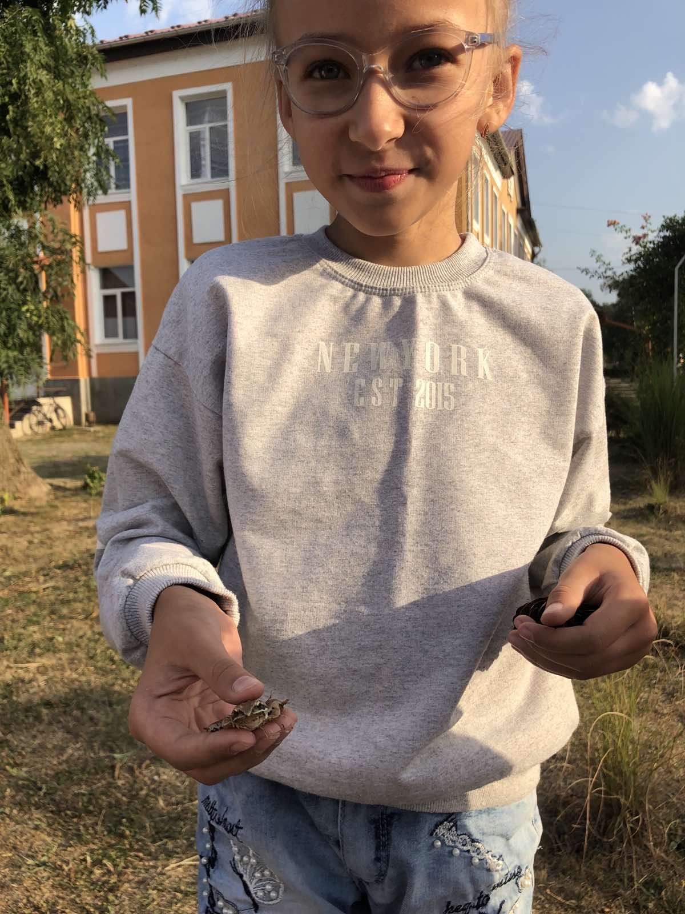

Slide 28
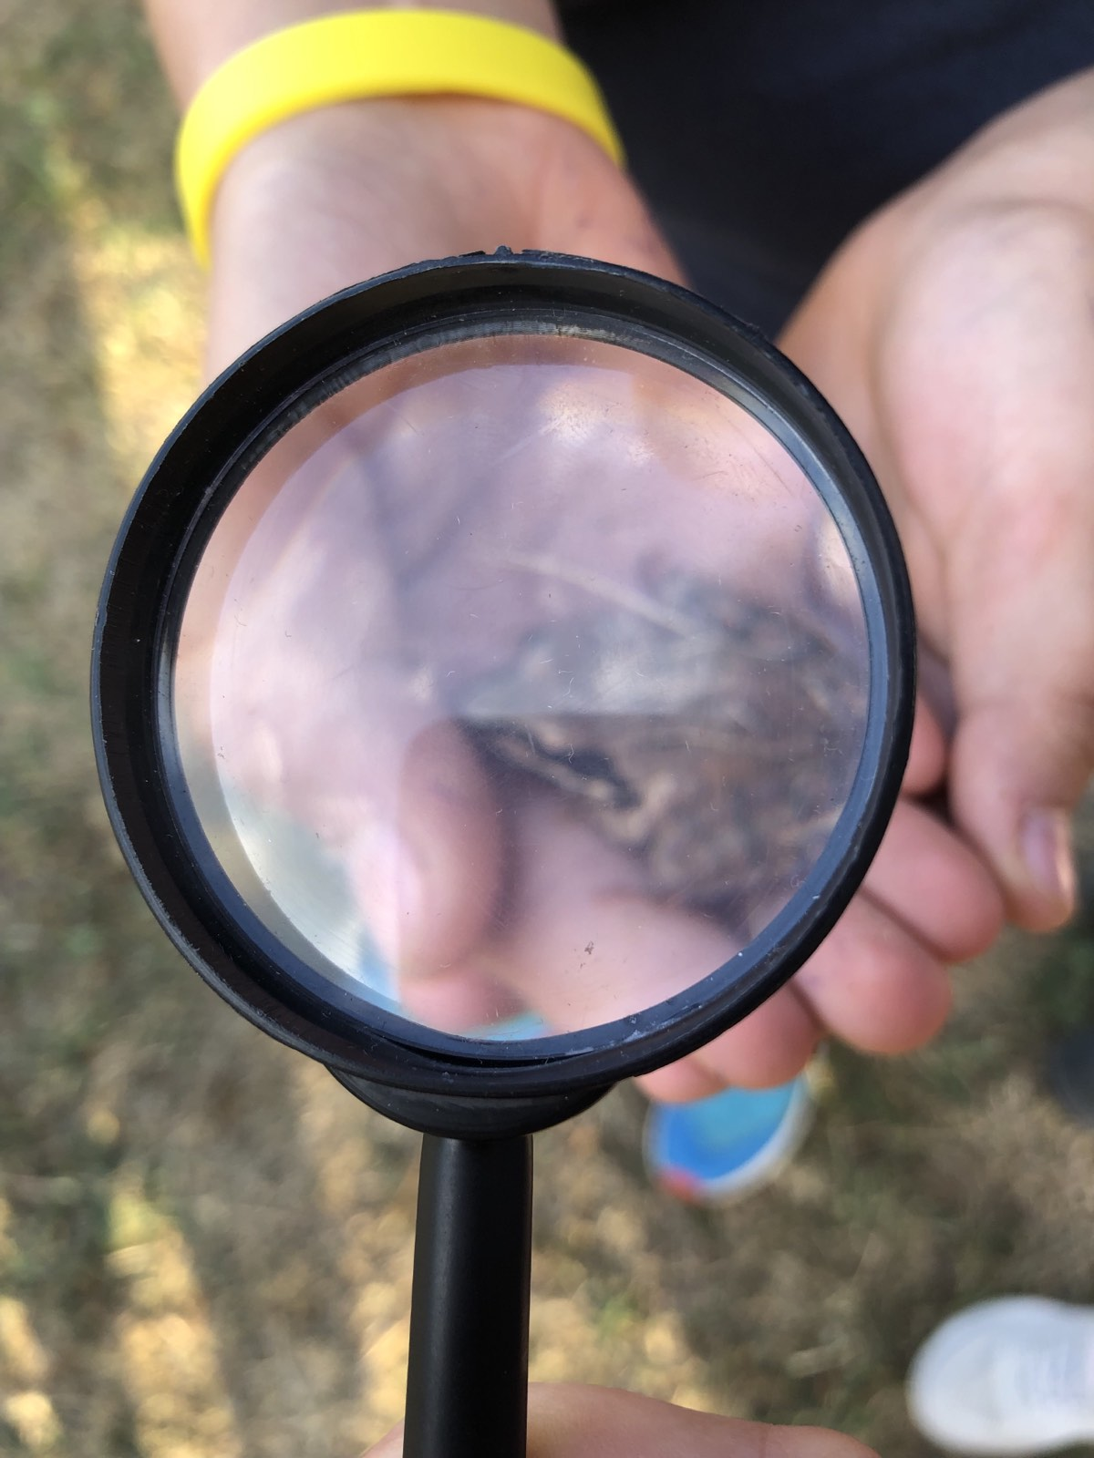
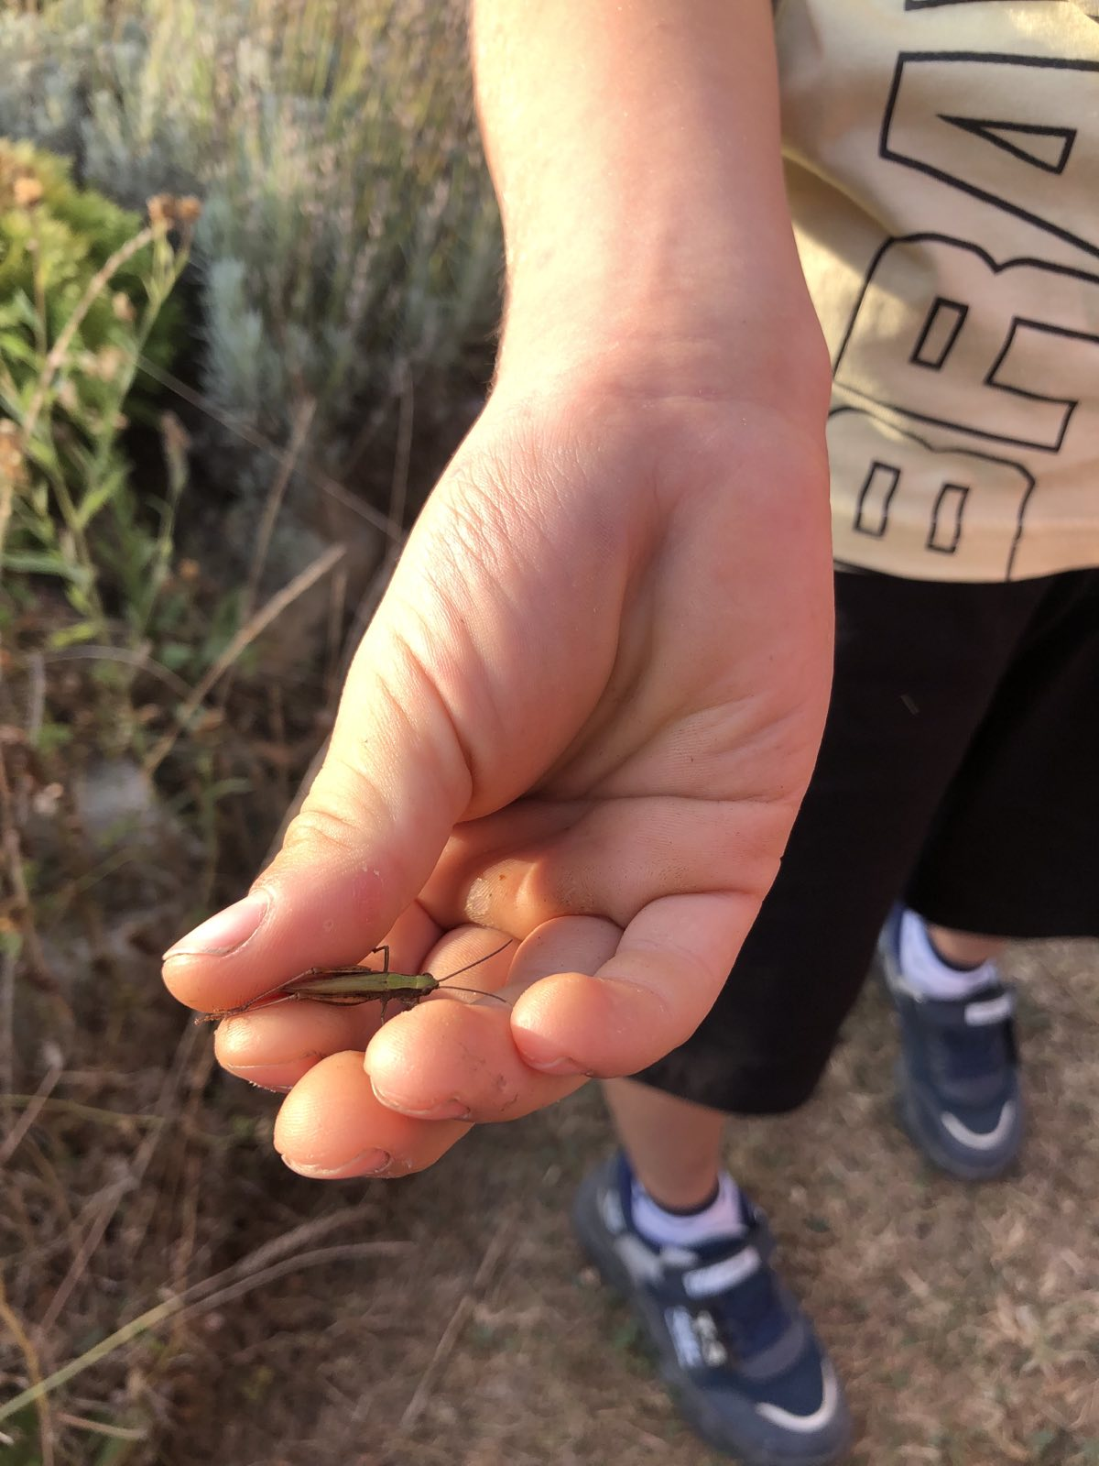

Slide 29
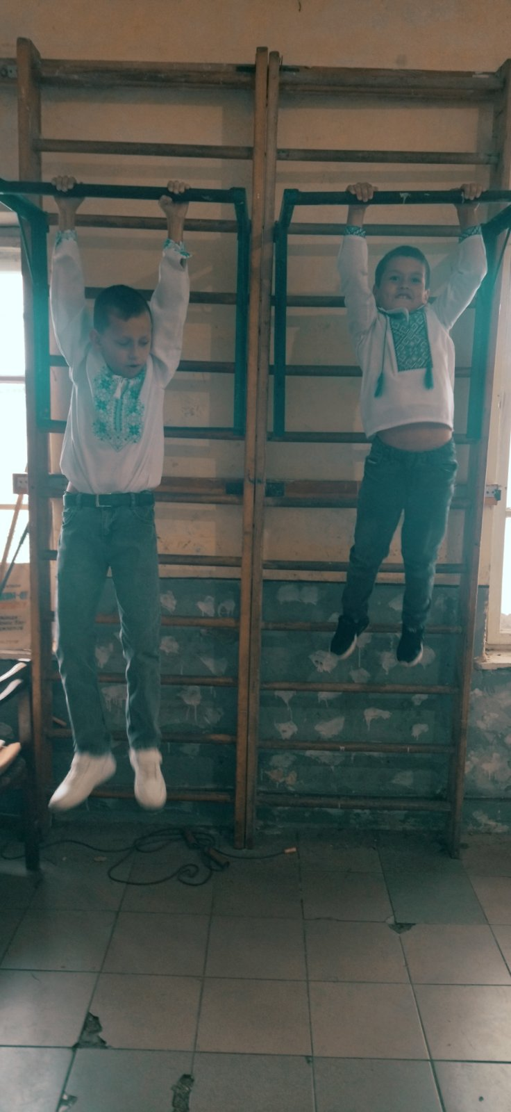
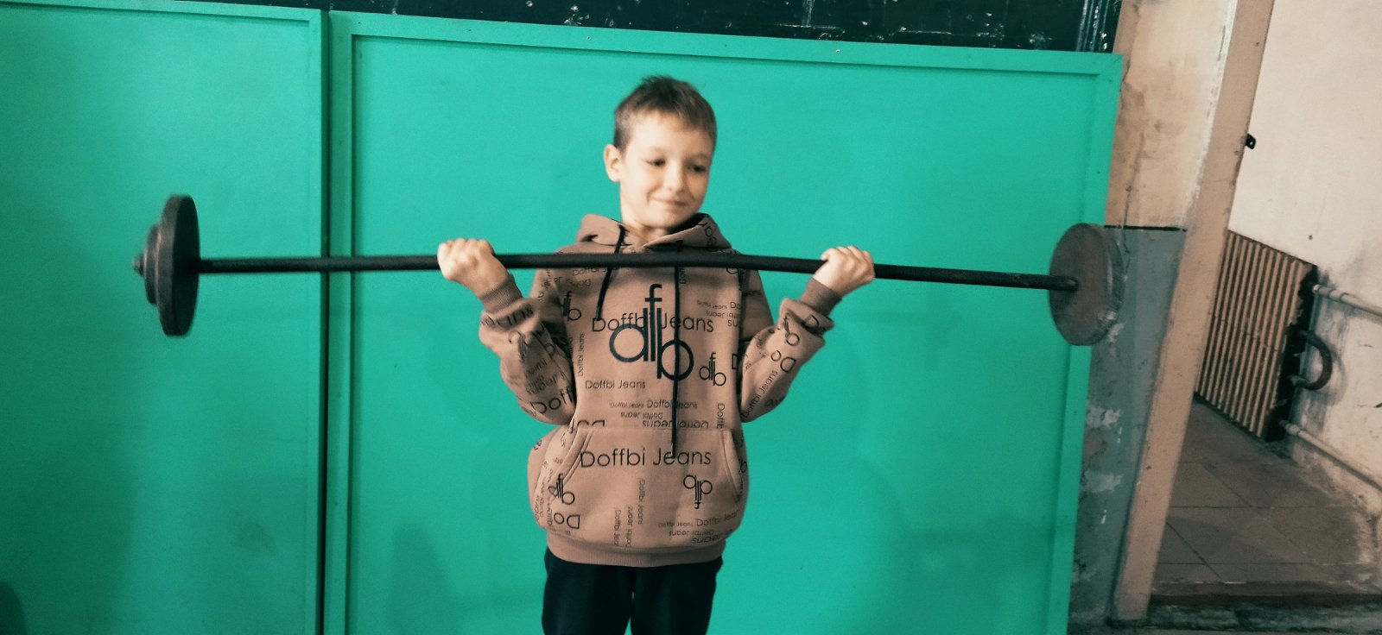
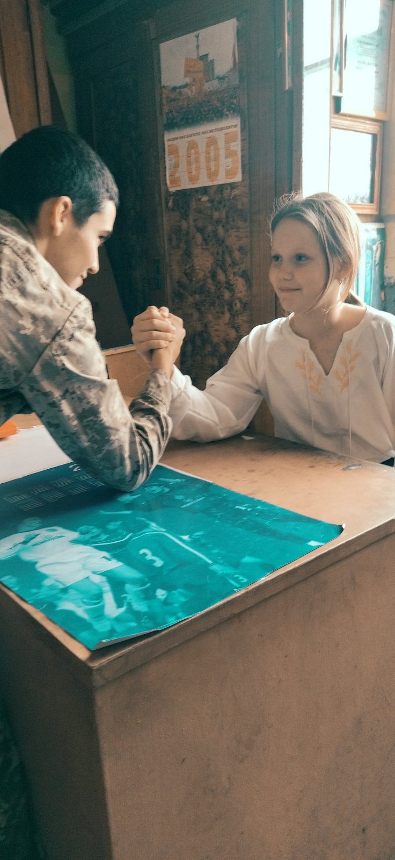
День фізкультури та спорту

Slide 30
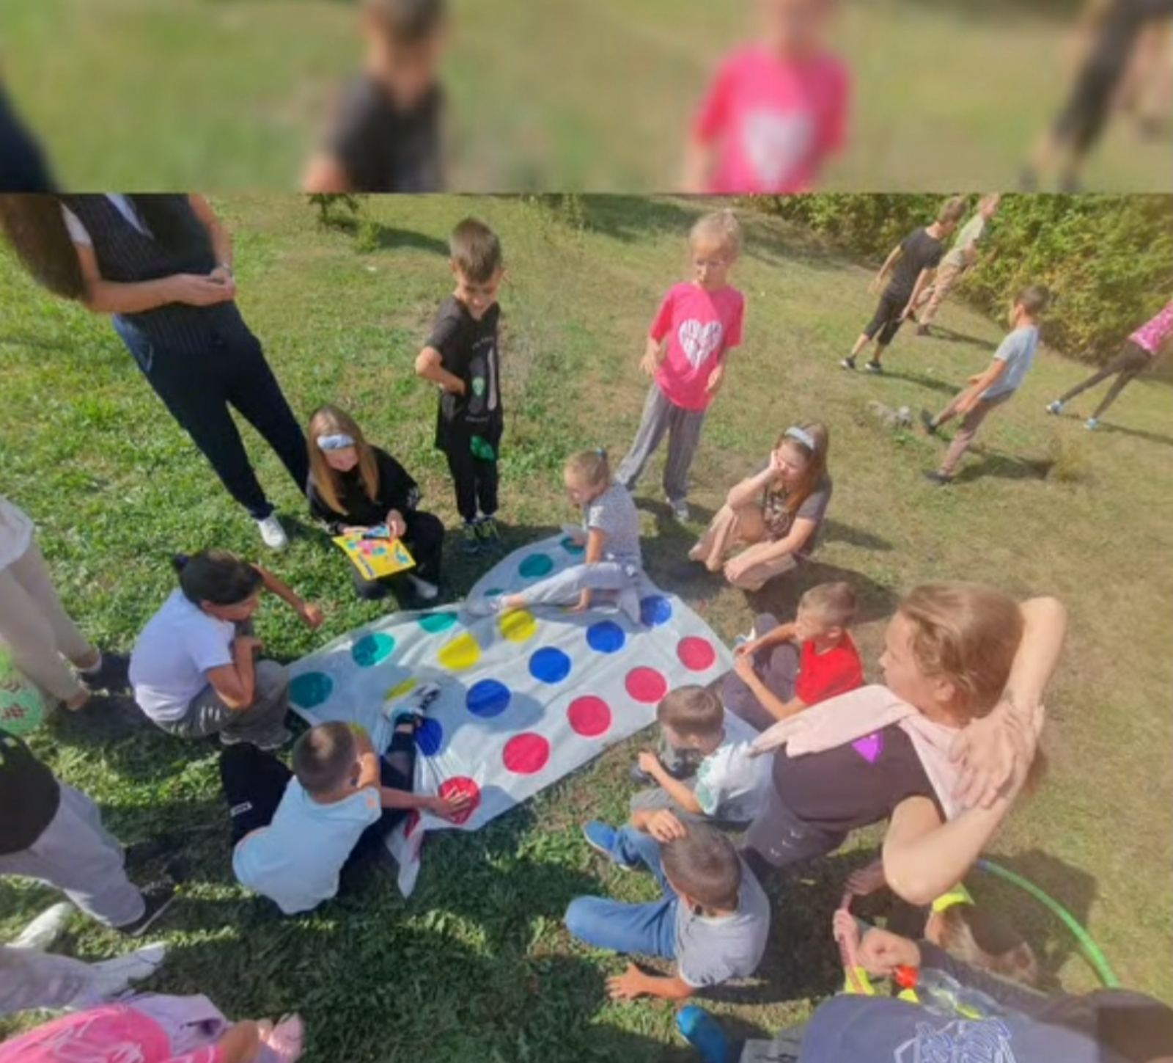

Slide 31
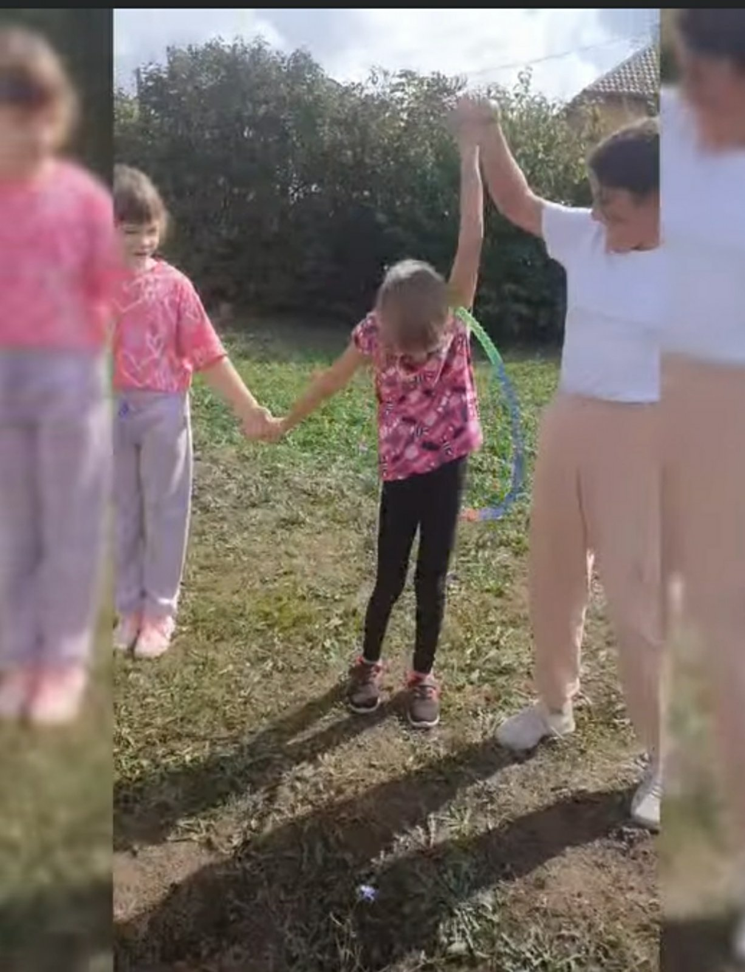
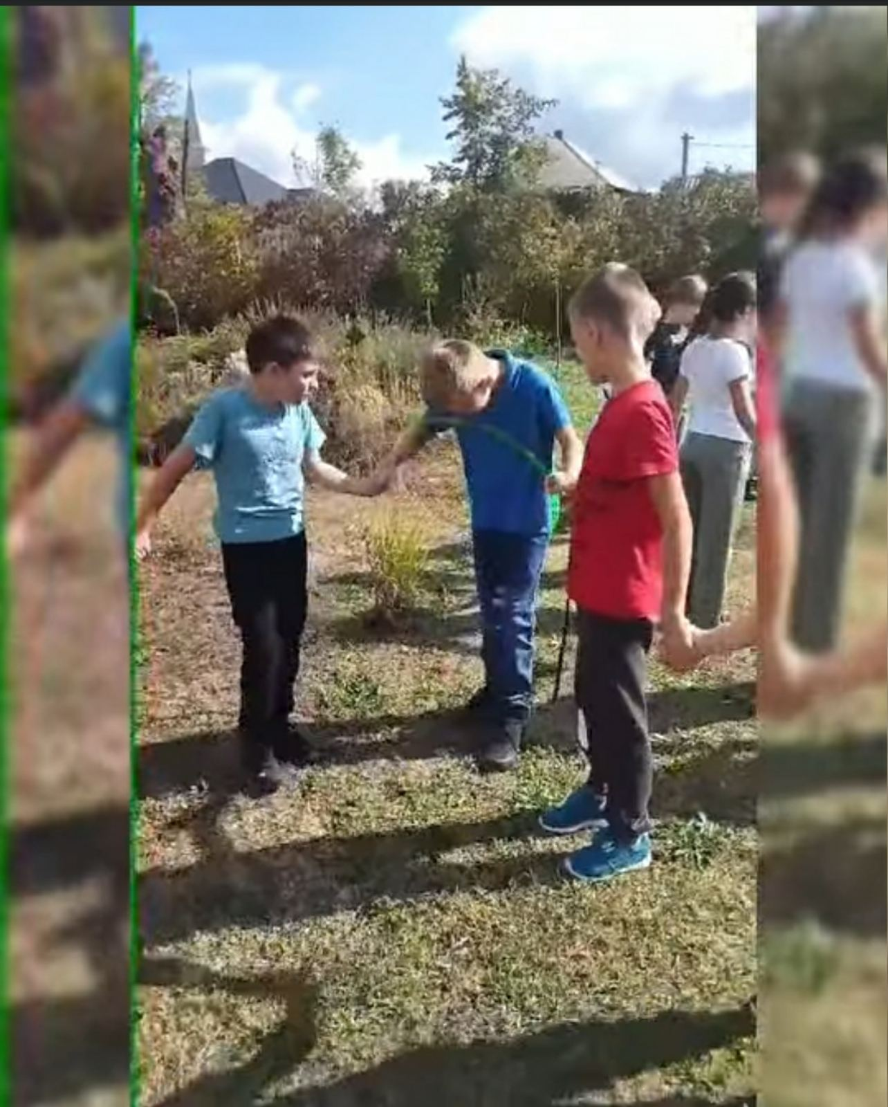

Slide 32
Волонтерська робота
проведення різноманітних благодійних акцій для підтримки ЗСУ
виготовлення привітальних листівок для захисників і захисниць України
збір речей та продуктів харчування, смаколиків для військових ЗСУ
зустрічі з воїнами-односельчанами

Slide 33
Висновки
Кропітка робота рою, проведені заходи сприяють громадянському змужнінню, допомагають учням зростати свідомими громадянами України. Організовуючи, на перший погляд, невеликі, але реальні справи у своєму закладі, здобувачі навчаються бути компетентними та відповідальними громадянами своєї держави.
Діти вчаться бути уважними до чужої біди, порядними і толерантними, щирими і добросердними. Юне покоління українців навчається усвідомлювати відповідальність кожного за долю своєї держави, її майбутнє.

Slide 34
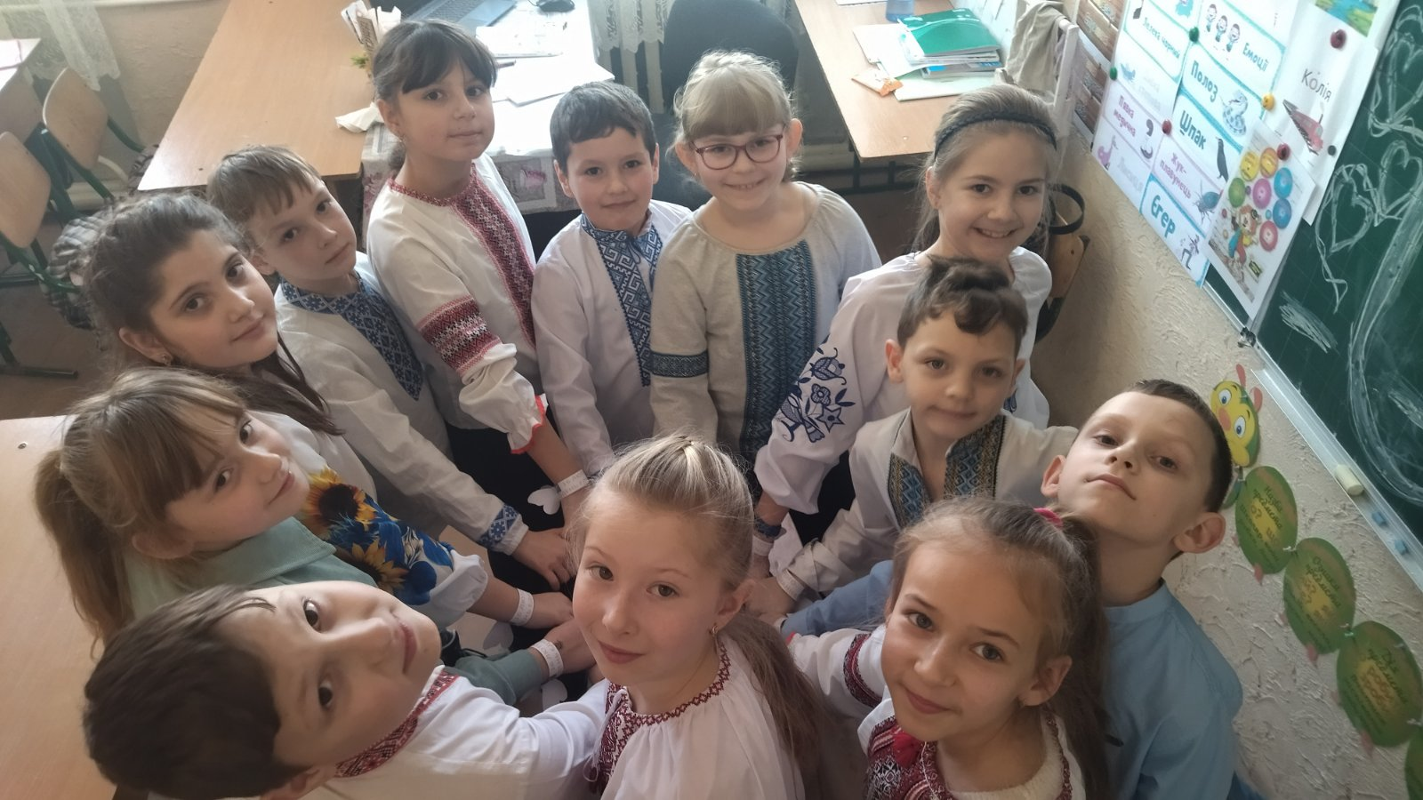
Дякуємо за увагу!

